Slide 1

第二十五届暖通空调制冷学术年会
Comparative Performance Analysis and Application Potential of Polymer Core Indirect Evaporative Coolers (IEC) in Hot and Humid Climates
聚丙烯芯间接蒸发冷却器在湿热气候下的性能与应用潜力研究
Prof. YANG Hongxing
杨洪兴教授
Department of Building Environment and Energy Engineering,
Southwest Jiaotong University
西南交通大学，建筑环境与能源应用工程系
29-10-2026

Slide 2

报告提纲
  研究背景与芯体设计
  数值建模与模型验证
  模拟结果与性能分析
  工程应用与节能经济性
  研究结论

Slide 3
报告提纲
  研究背景与芯体设计
  数值建模与模型验证
  模拟结果与性能分析
  工程应用与节能经济性
  研究结论

Slide 4
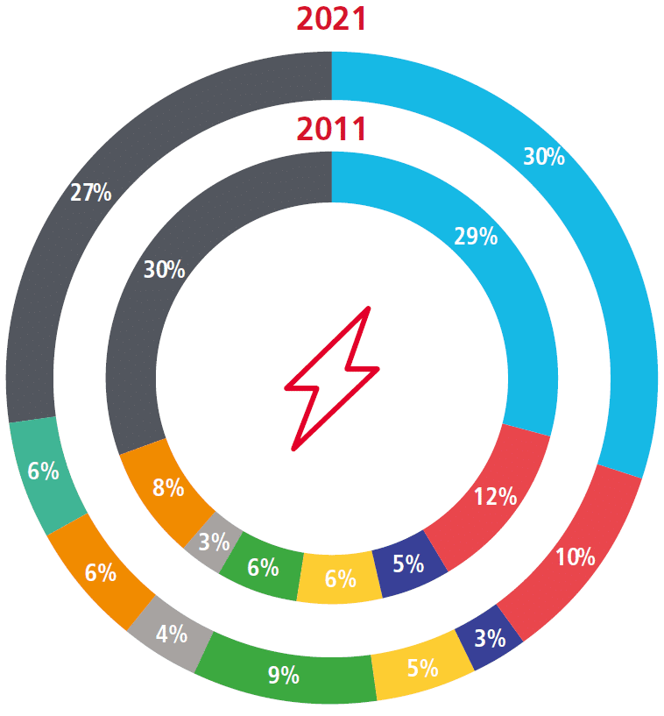
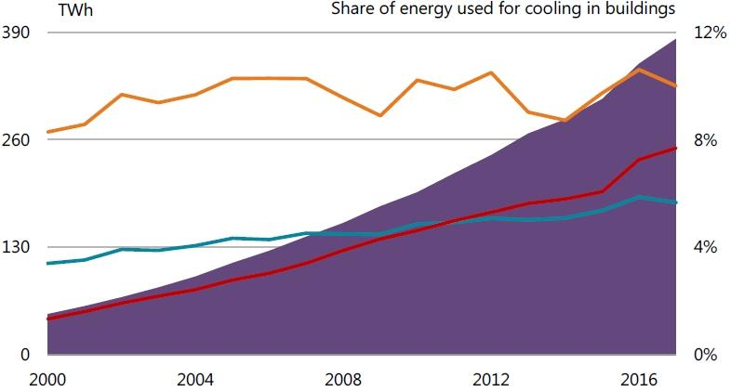
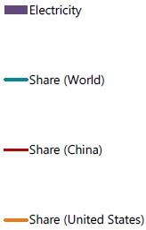
1. 研究背景与芯体设计
1.1 Cooling energy use in buildings 建筑物制冷能耗
China 中国: 在过去10年里，建筑物制冷能耗增长迅速，占全球制冷能耗的五分之一。
Hong Kong 香港: 在过去10年里，空调用电量增长了29%，约占建筑部门总用电量的30%。
1.46GWh
中国
香港
US
World
1.30GWh
China
Electricity use for space cooling, 2000-2017
Electricity Consumption by End-use in HK, 2011-2021
Source: International Energy Agency (IEA). The Future of Cooling in China. 2019
Source: EMSD. Hong Kong Energy End-use Data. 2023
Seek for environmental friendly technology for cooling
驱使着寻求更为环保的制冷技术
Notes:
左图：中国的建筑物制冷能耗增长趋势
右图：香港空调能耗占比

Slide 5
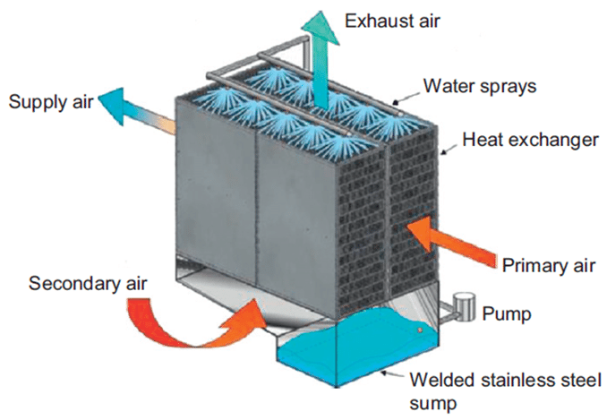
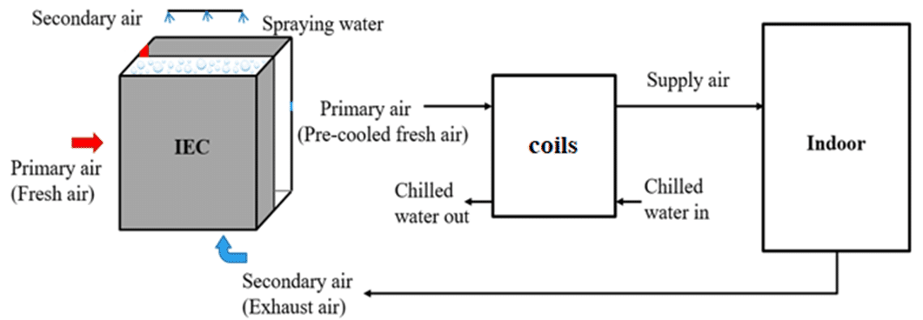
1. 研究背景与芯体设计
1.2 Development of indirect evaporative cooling (IEC) IEC技术的发展
The IEC technology is a green and energy-saving technology that uses water to evaporate and absorb heat for cooling.
IEC技术是一种绿色节能技术，利用水蒸发吸热来进行制冷。
Conventional IEC: for sensible cooling-dominant buildings under dry climates. 适用于干燥气候下以显热冷却为主的建筑。
Updated IEC: for energy recovery in hot and humid regions.
作为热湿地区的能量回收单元
Fig.1.2.1 Schematic diagram of a traditional IEC
Fig.1.2.2 System diagram of an IEC for energy recovery
Source: A statistical modeling approach on the performance prediction of indirect evaporative cooling energy recovery systems. 2019
Notes:
简单介绍IEC技术

Slide 6
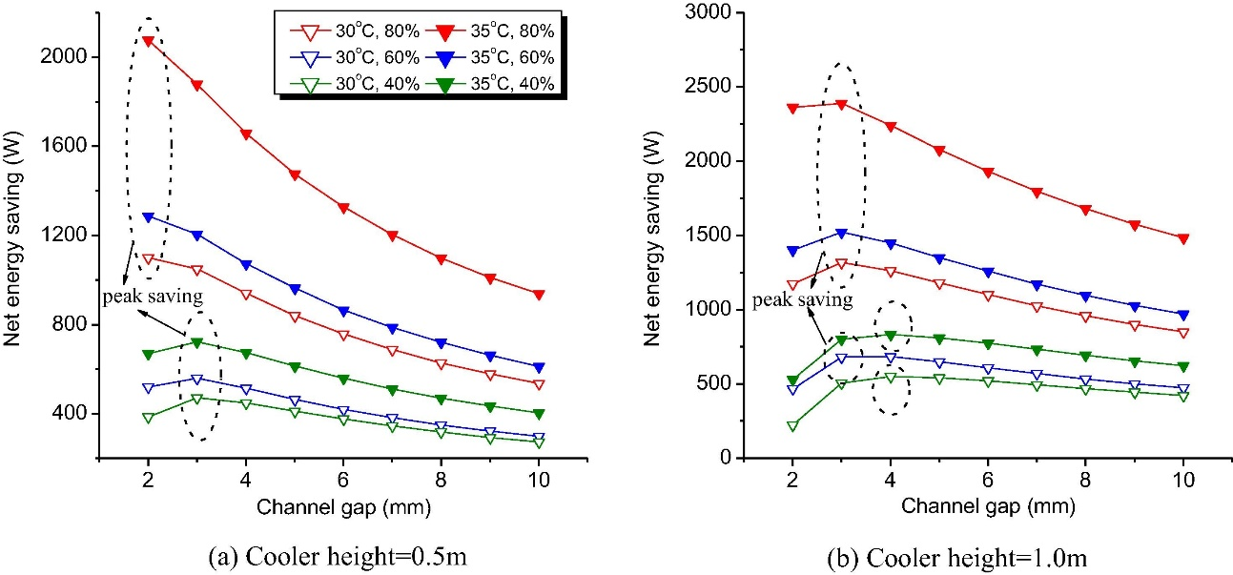
1. 研究背景与芯体设计
IEC芯体通道间隙尺寸的确定
The higher the IEC efficiency
平衡二者
The smaller the channel gap
通道间隙越小
IEC效率越高
The larger pressure loss
Energy consumption by fan increases
压降越大
风机能耗增加
不同通道间隙下的净节能效果
当通道间隙在 4 mm 到 6 mm 之间时，净节能效果达到最高点。
Notes:
确定IEC通道尺寸的依据，平衡效率和能耗指标

Slide 7
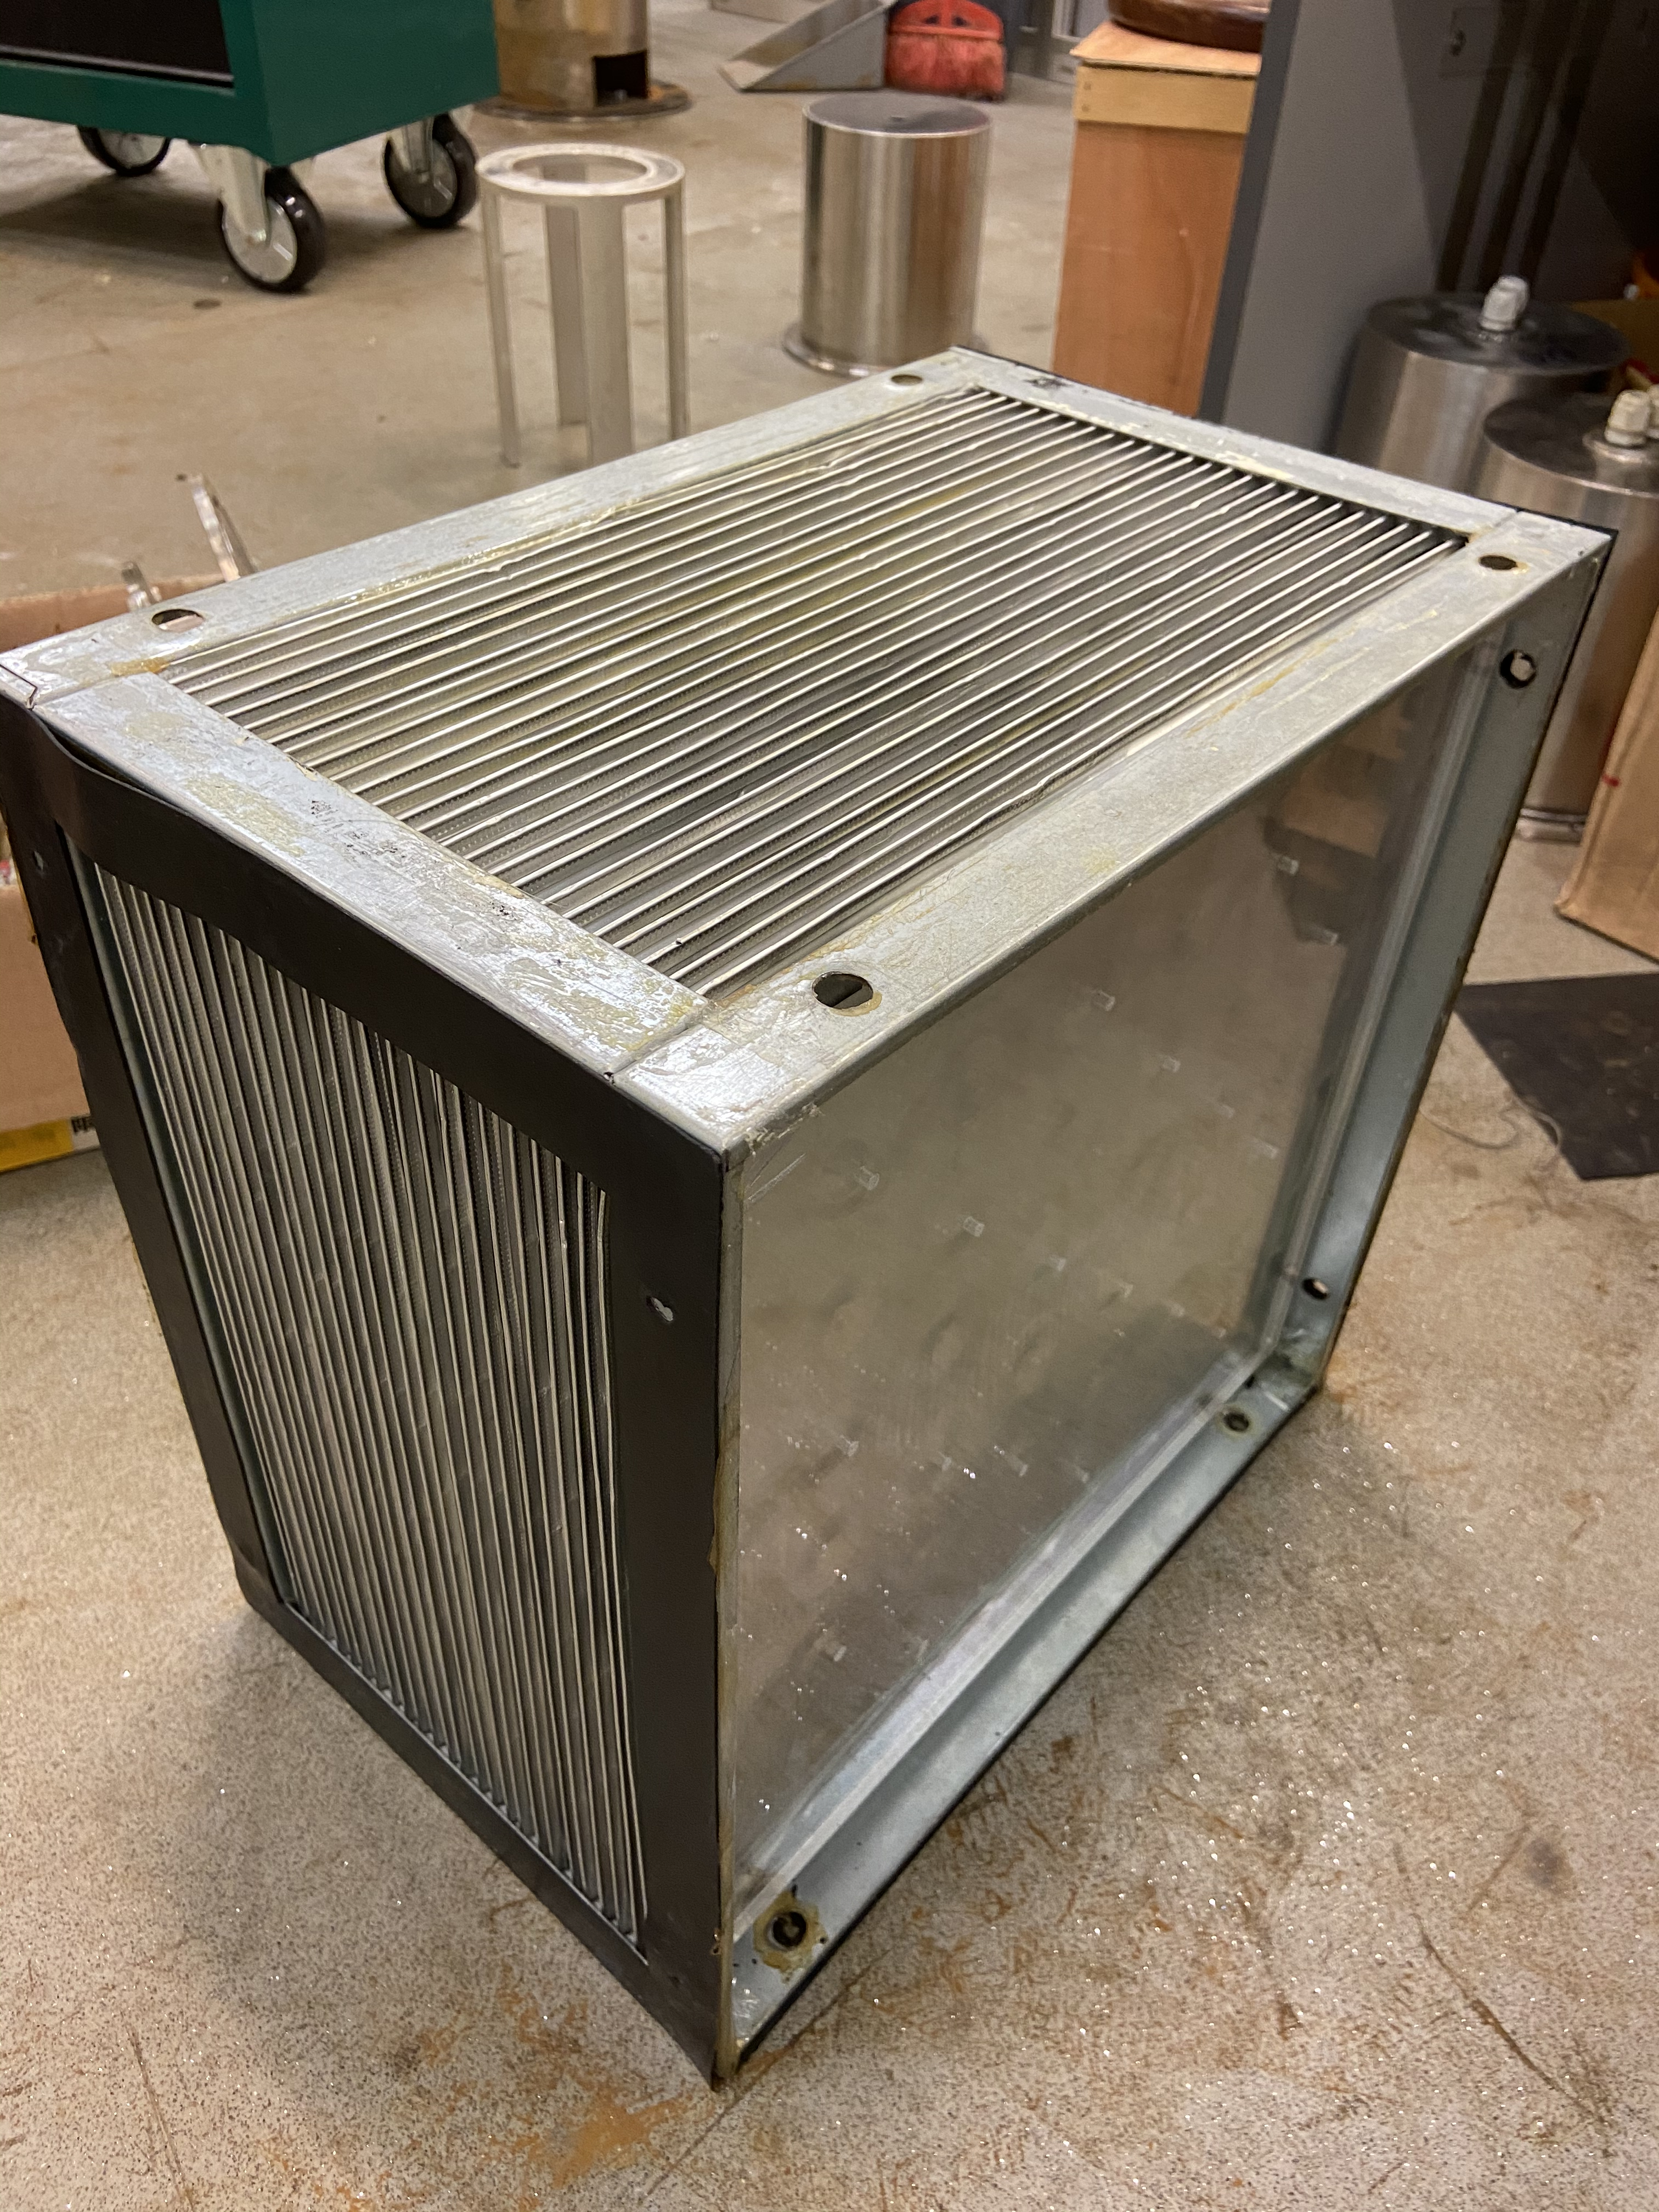
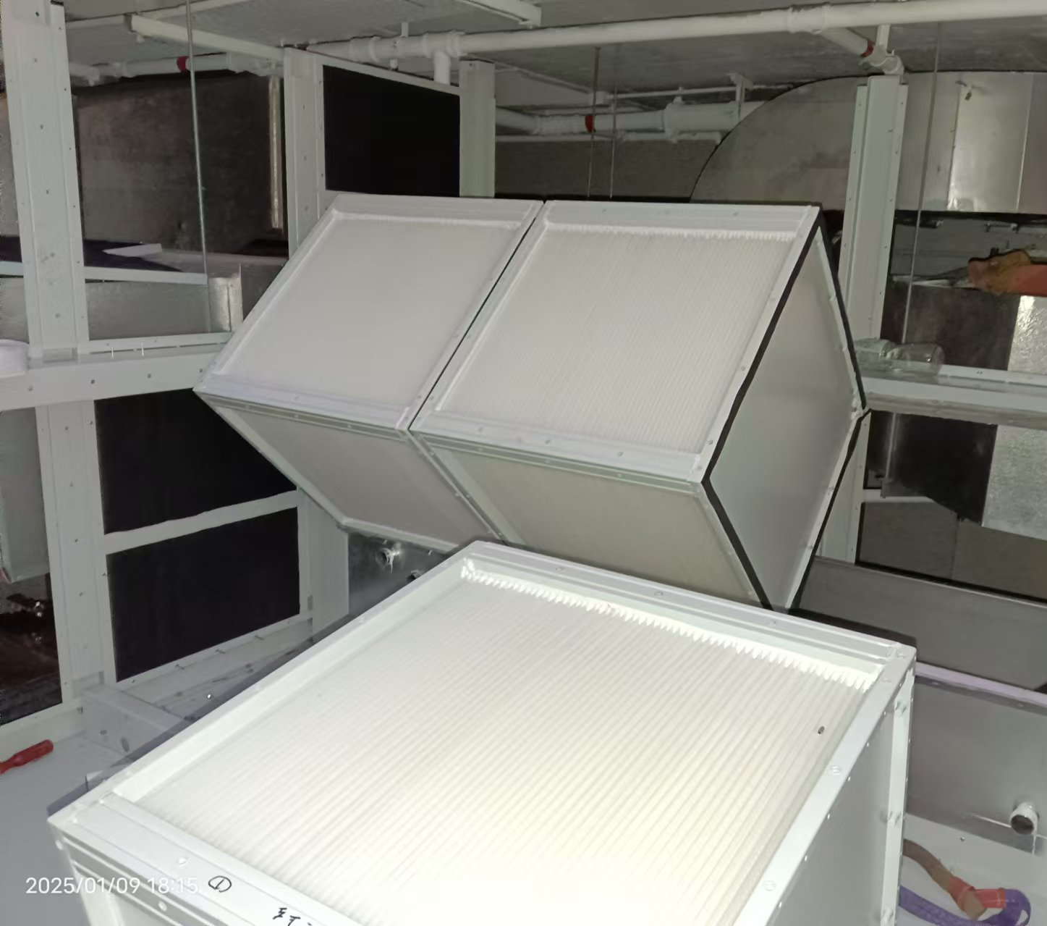
1. 研究背景与芯体设计
IEC芯体材料的选择
金属材料 (铝板)
高分子材料 (PP板)
Accept
传热效率更好,
但在较小风量时优势不明显
对水质要求较高，易结垢
传热效率在可以接受的范围内
与金属芯体相比不易结垢，对水质的要求较低
使用寿命更长
Notes:
通过对比金属材料和高分子材料引出本次的研究对象

Slide 8

报告提纲
  研究背景与芯体设计
  数值建模与模型验证
  模拟结果与性能分析
  工程应用与节能经济性
  研究结论

Slide 9
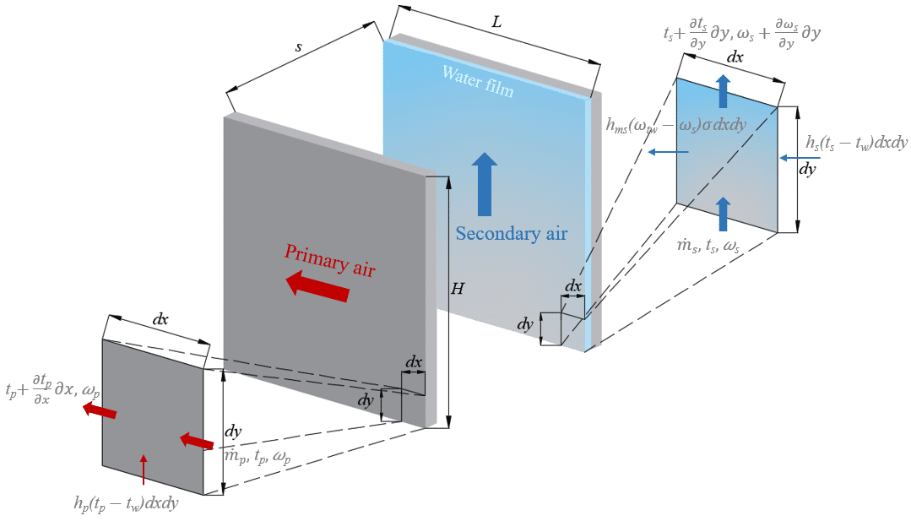
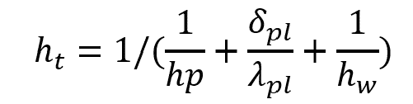
2. 数值建模与模型验证
2.1 FDM model set up 有限差分法的模型建立
传热系数
Fig. 3.1 System diagram of an IEC for energy recovery
以往IEC的数值模型通常假设换热器的壁面极薄，可忽略热阻。
但在应用聚丙烯（PP）材料时由于其特性，将热阻纳入传热系数可以获得更高的精度。
为金属换热器与PP换热器之间的性能对比分析提供了理论依据。
Notes:
传热系数分母的中间项是热阻，为壁厚和板材导热系数的比值。

Slide 10
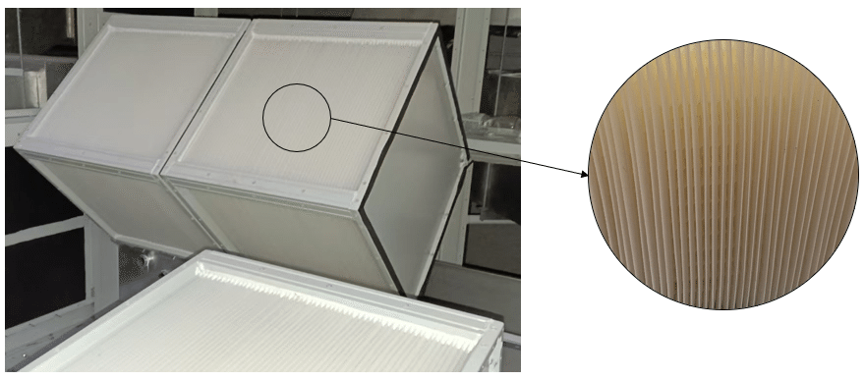
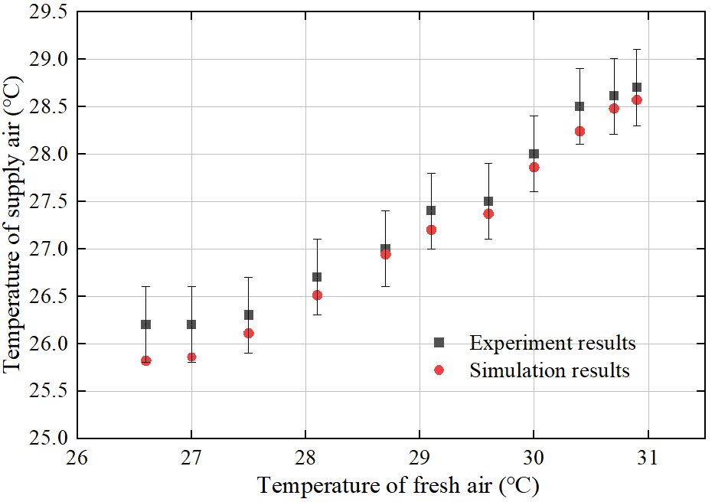
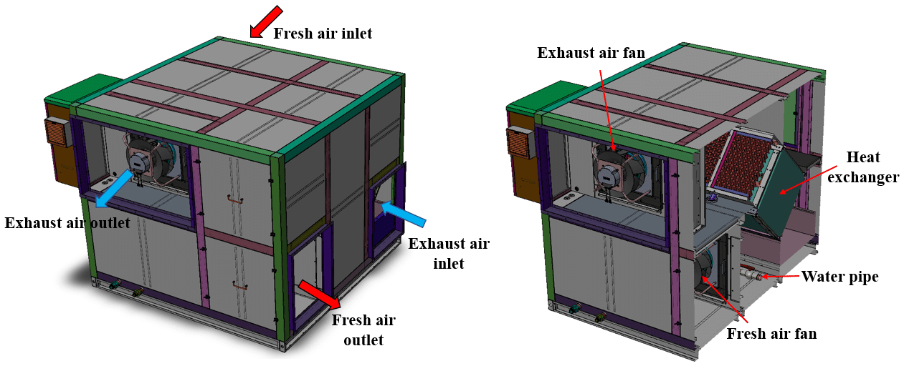
2. 数值建模与模型验证
2.2 Model validation 模型验证
模拟和实验值对比所得到的最大偏差不超过7%，表明该模型具有很高的精度。
Notes:
左图：聚丙烯IEC的实验装置
右图：研究所建立的模型与实验值的对比

Slide 11
报告提纲
  研究背景与芯体设计
  数值建模与模型验证
  模拟结果与性能分析
  工程应用与节能经济性
  研究结论

Slide 12
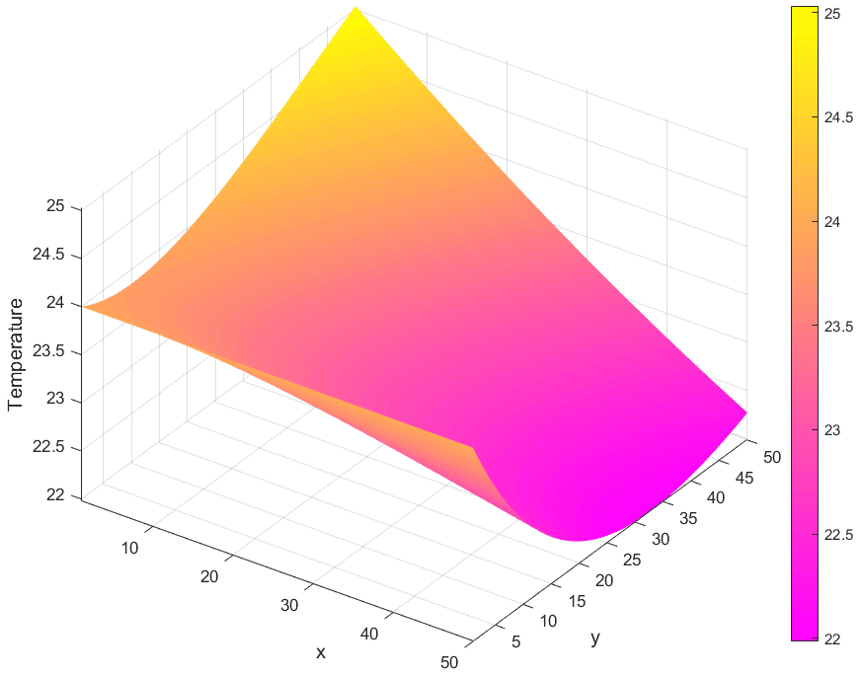
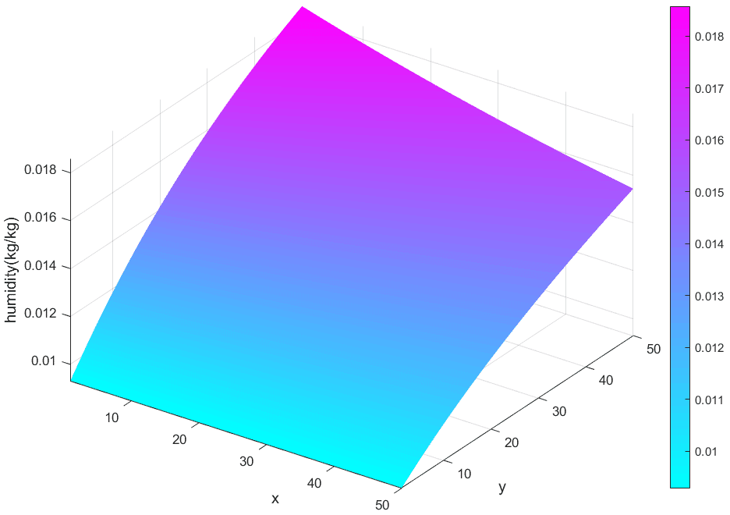
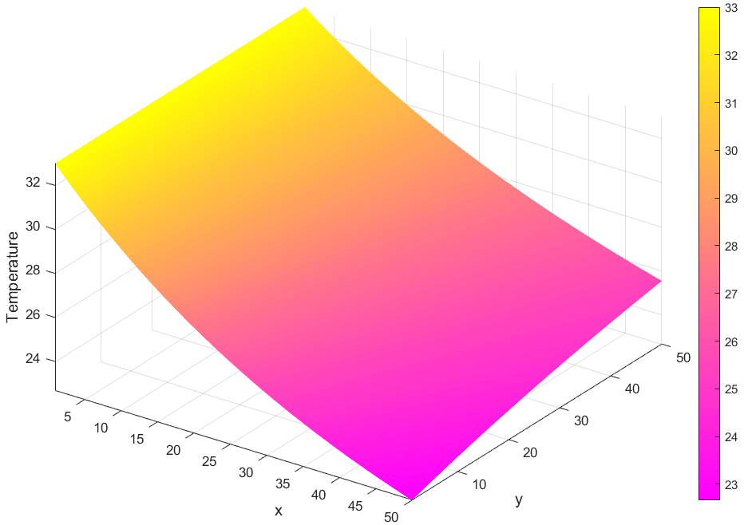
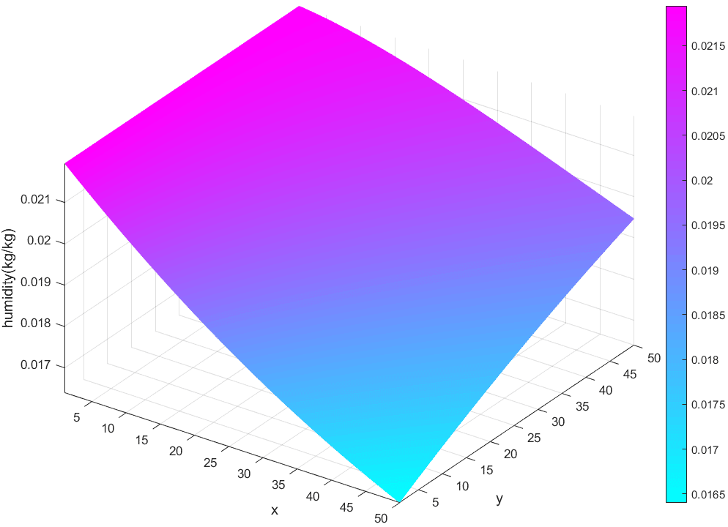
3. 模拟结果与性能分析
3.1 壁面的温度和湿度分布结果
二次风通道的温度
二次风通道的湿度
一次风通道的温度
一次风通道的湿度
Notes:
二次风与喷淋水直接接触，其温度沿着通道先降低后升高，湿度沿通道不断升高；
一次风温度沿通道不断降低，湿度由于冷凝现象的出现也会有一定程度的降低。

Slide 13
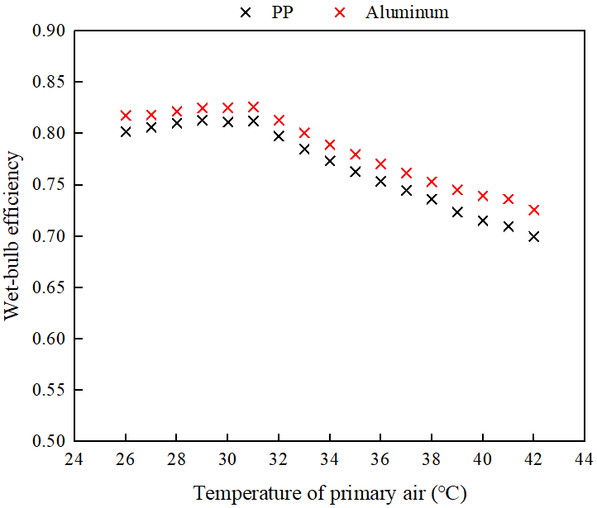
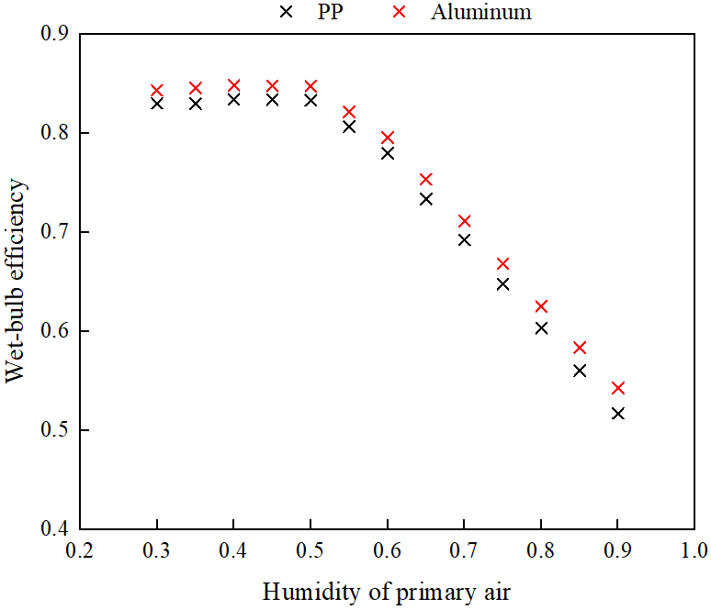
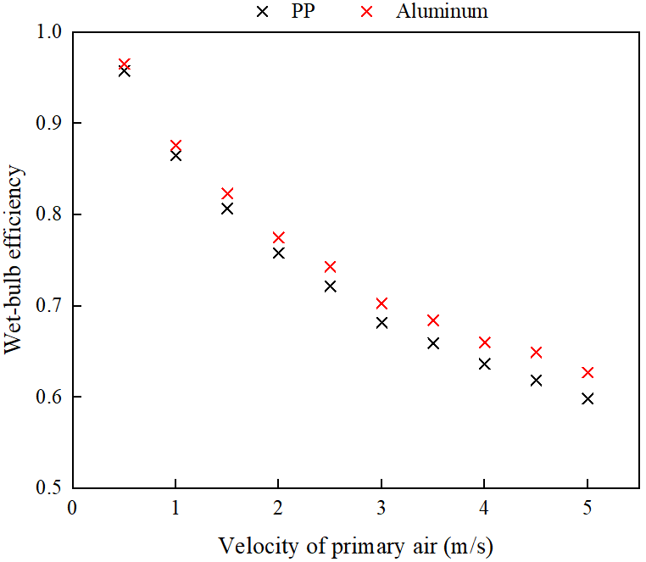
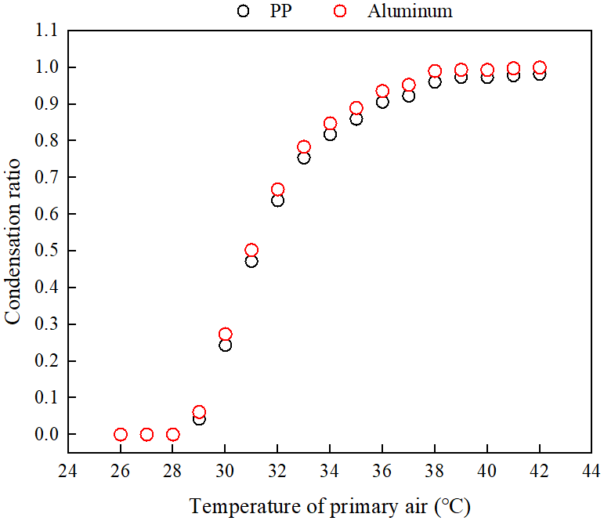
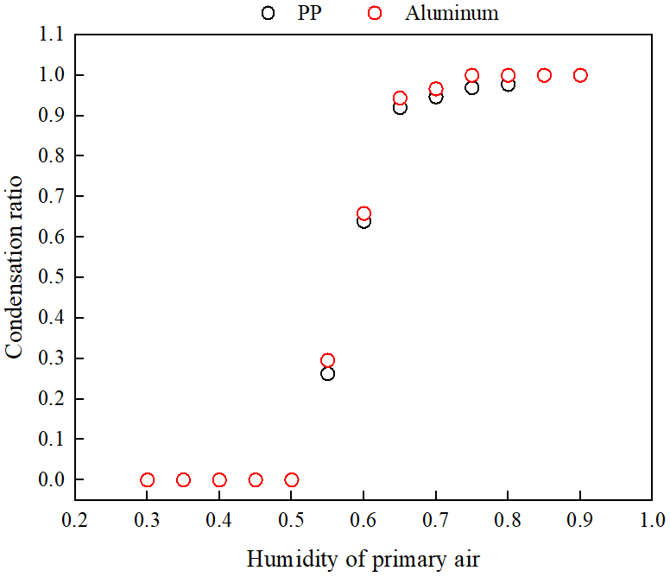
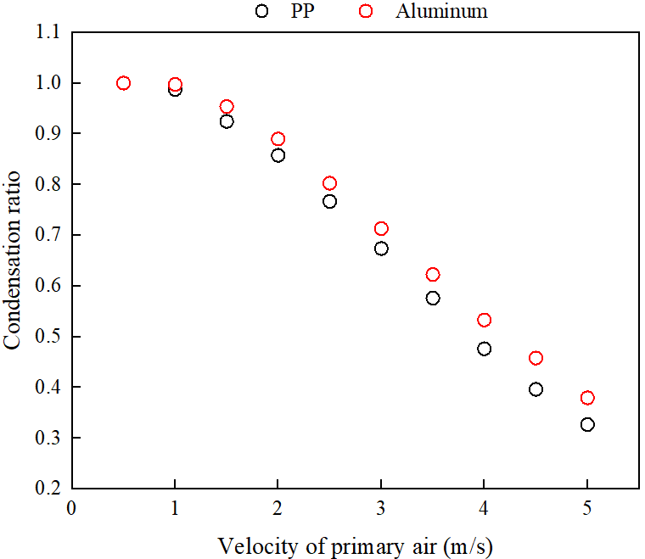
3. 模拟结果与性能分析
3.2 一次空气参数对IEC性能的影响
温度
湿度
风速
湿球效率
冷凝率
Notes:
红色标记代表铝板，黑色代表聚丙烯材料，上面三张图代表一次风参数变化时湿球效率的变化，下面代表冷凝率的变化。
结果表明聚丙烯材料在参数变化时两个性能参数与铝板变化趋势一致，虽然均略低于铝板，但是其总体性能较好，满足在湿热地区的使用要求。以上为模型的模拟结果，下一章节将介绍实际应用的性能表现。

Slide 14
报告提纲
  研究背景与芯体设计
  数值建模与模型验证
  模拟结果与性能分析
  工程应用与节能经济性
  研究结论

Slide 15
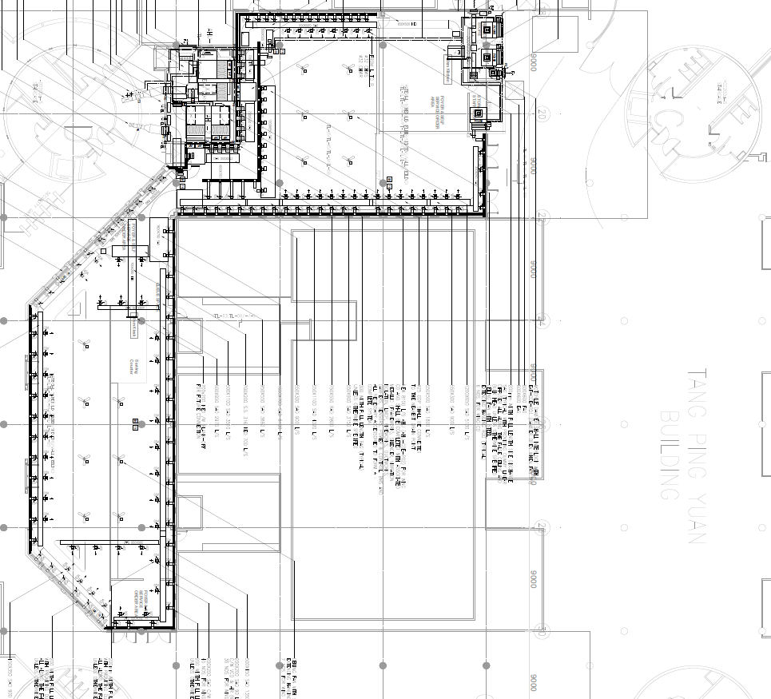
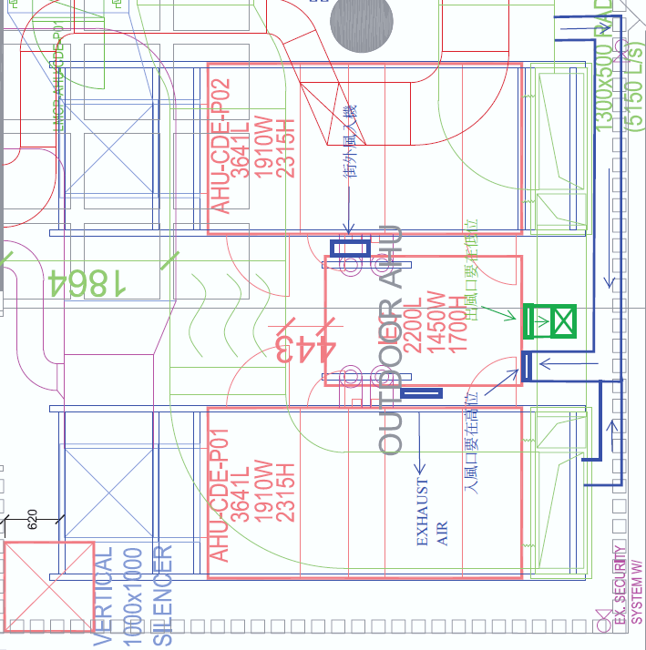
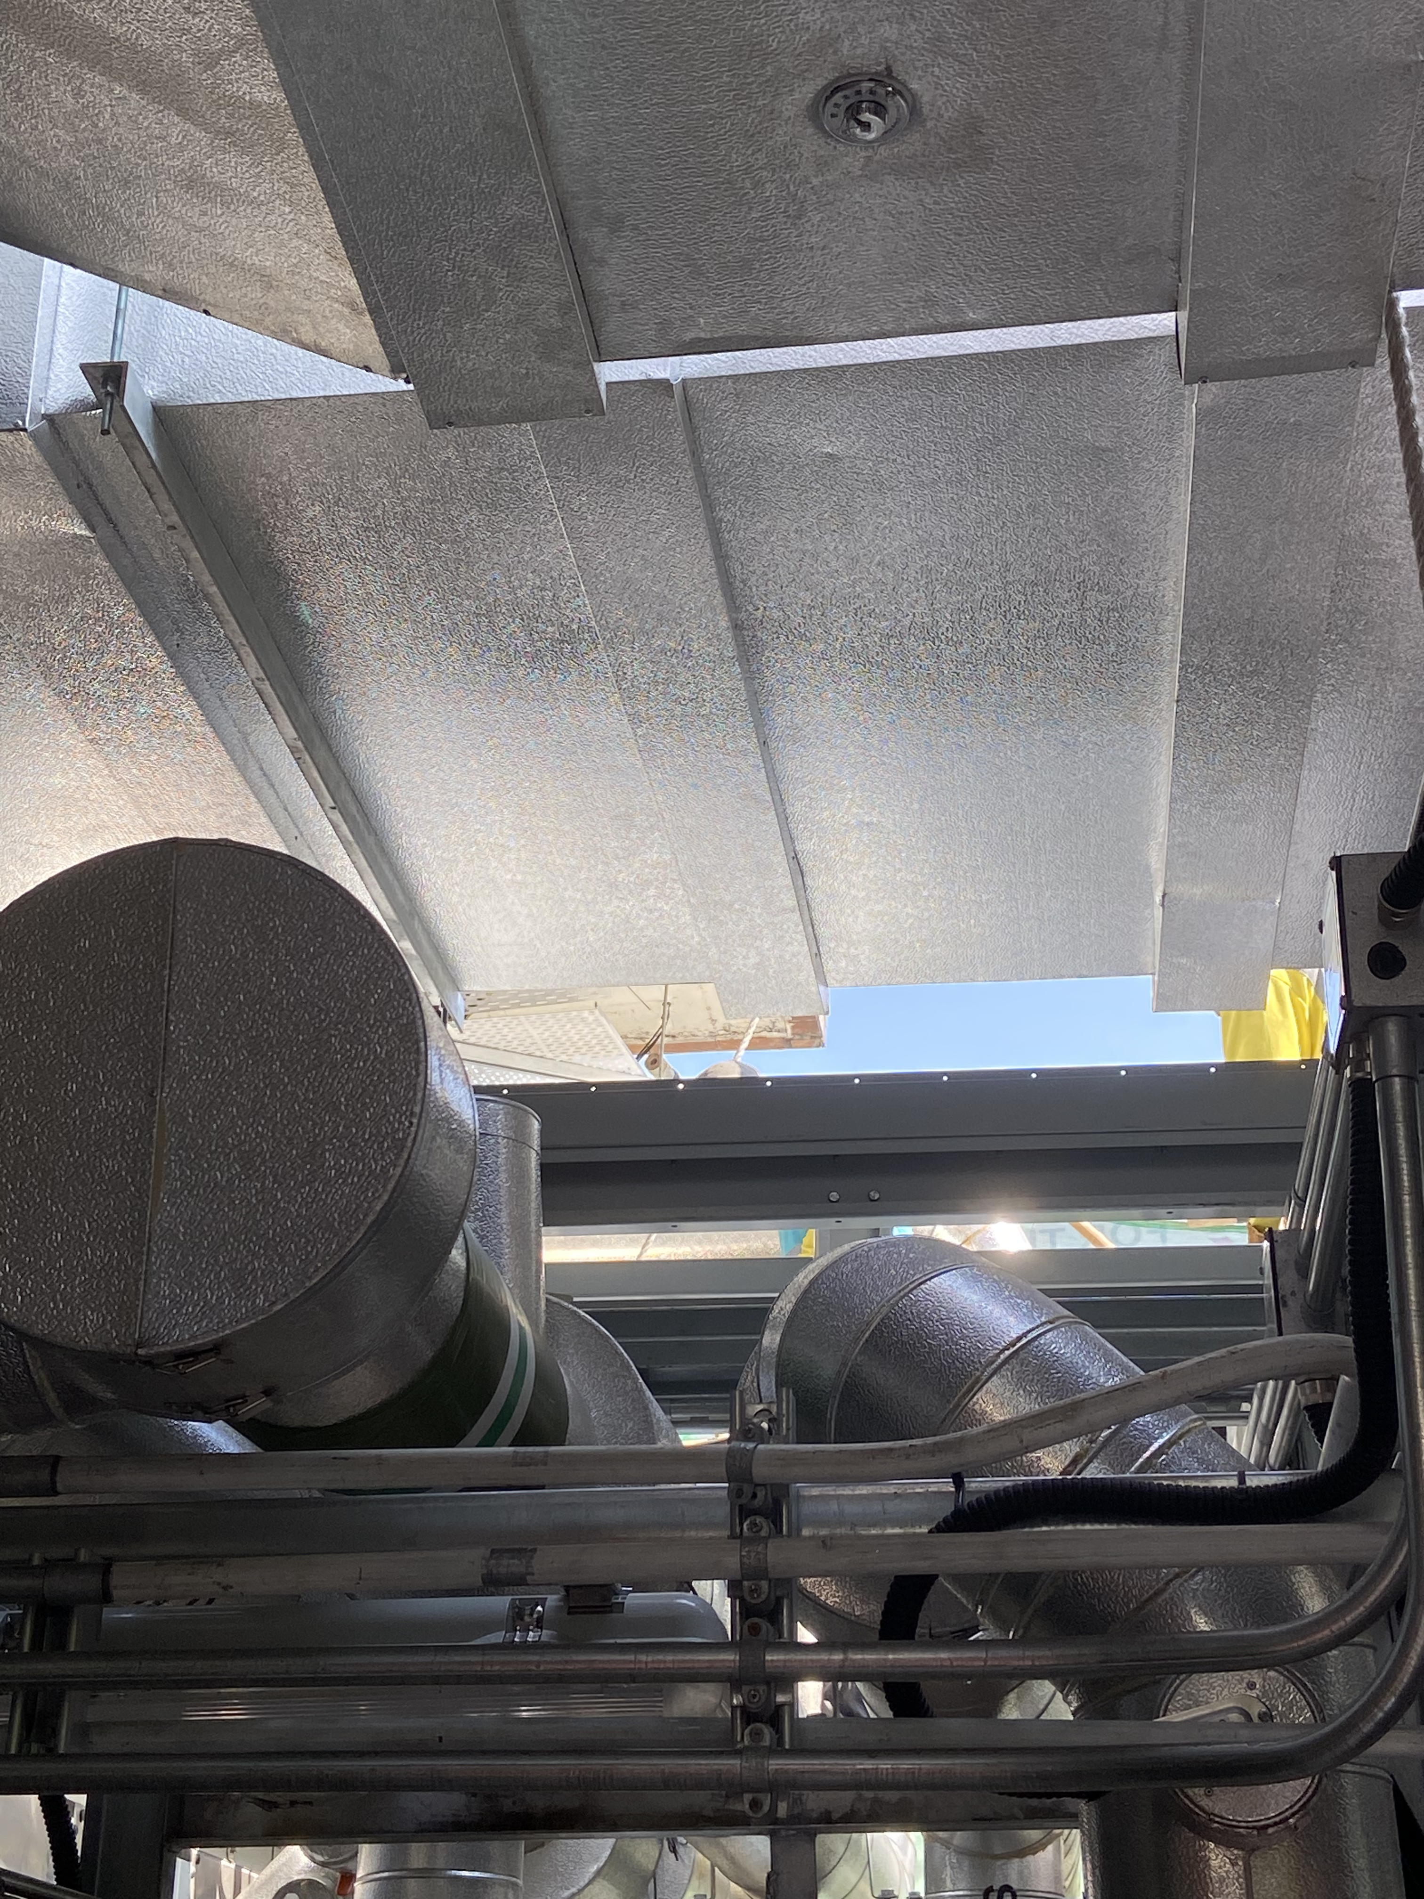
4. 工程应用与节能经济性
开发一种适用于湿热气候的新型热回收技术，用作一次空气处理装置（ PAU ）。
对 PP-IEC 进行实际应用测试，其通过回收空调空间的冷量对新风进行预冷和预除湿。
目标是通过应用PP-IEC技术实现预期的节能效果并促进碳中和。
实验地点: 新建学生餐厅 (U Garden)
C
E
AHU-2
IEC
890m²
AHU-1
D
餐厅的布局和占地情况
餐厅所属空调区域的布局
空调区域的安装空间

Slide 16
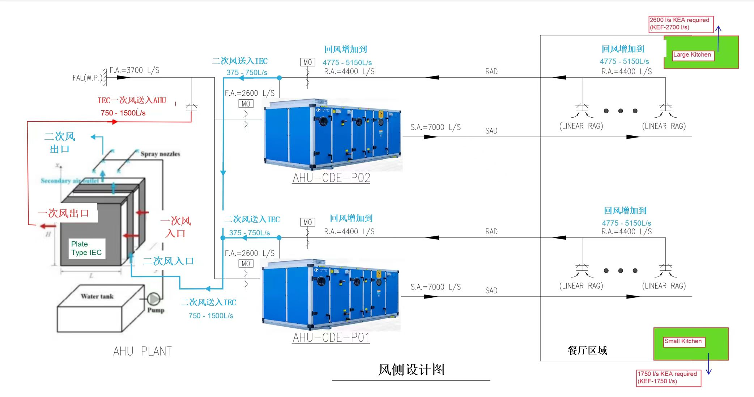
4. 工程应用与节能经济性
IEC风侧设计图
Notes:
新风全部送入PP-IEC进行预处理，接着平均分为两部分进入两台AHU，被处理到满足室内送风的条件下送入到餐厅区域

Slide 17
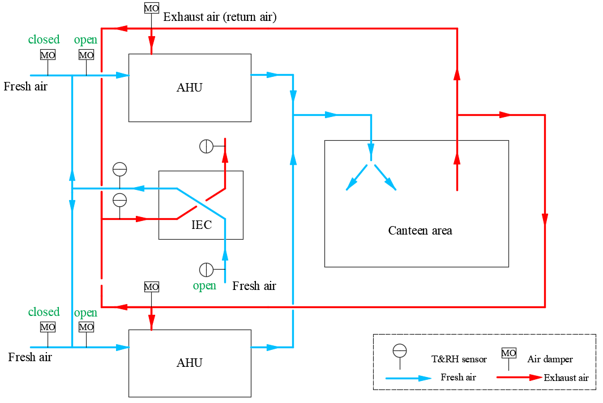
4. 工程应用与节能经济性
IEC运行系统图

Slide 18
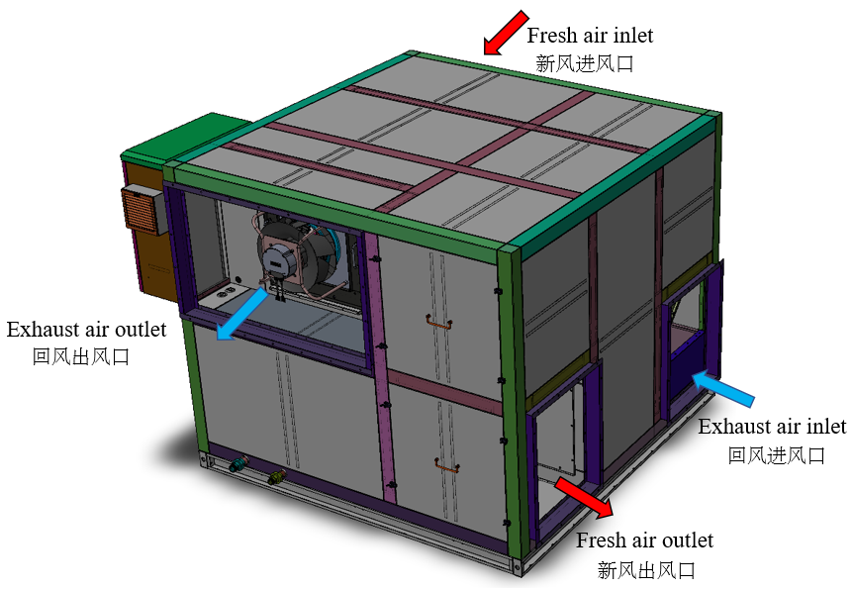
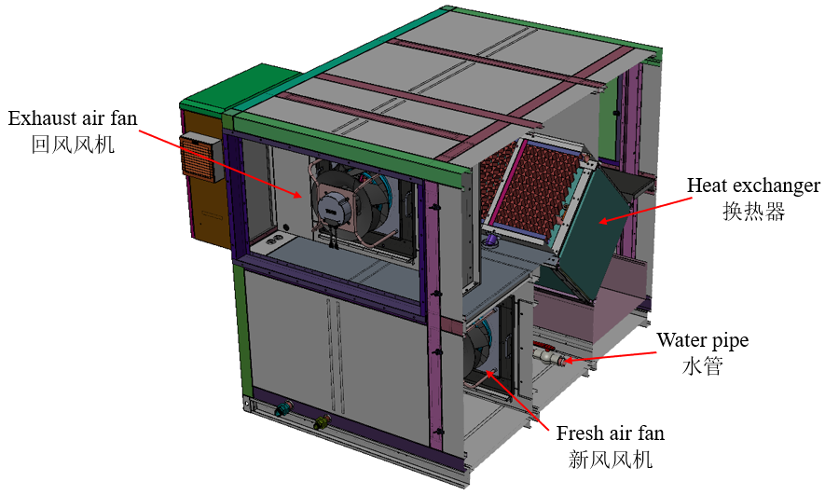
4. 工程应用与节能经济性
IEC系统的综合性设计
3个回路：新风回路, 回风回路和循环水回路
组成部分：换热器芯体, 新风风机, 回风风机, 循环水水泵, 喷淋水系统和水箱
IEC 外部示意图
IEC内部示意图

Slide 19
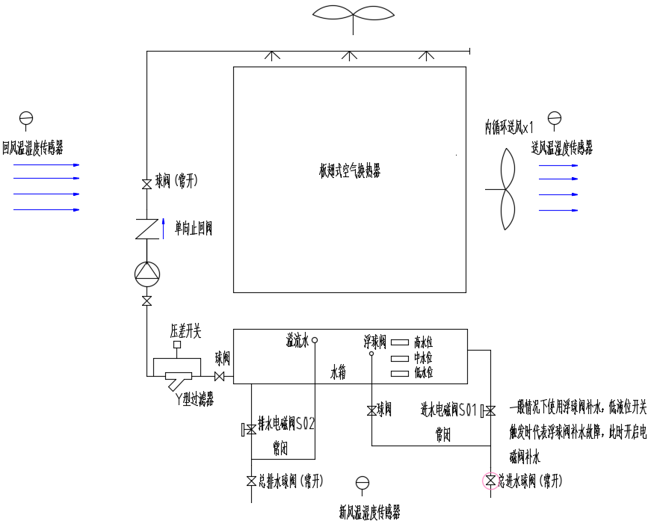
4. 工程应用与节能经济性
IEC系统的传感器设置情况
传感器
传感器
回风气流
循环水系统
传感器
新风气流

Slide 20
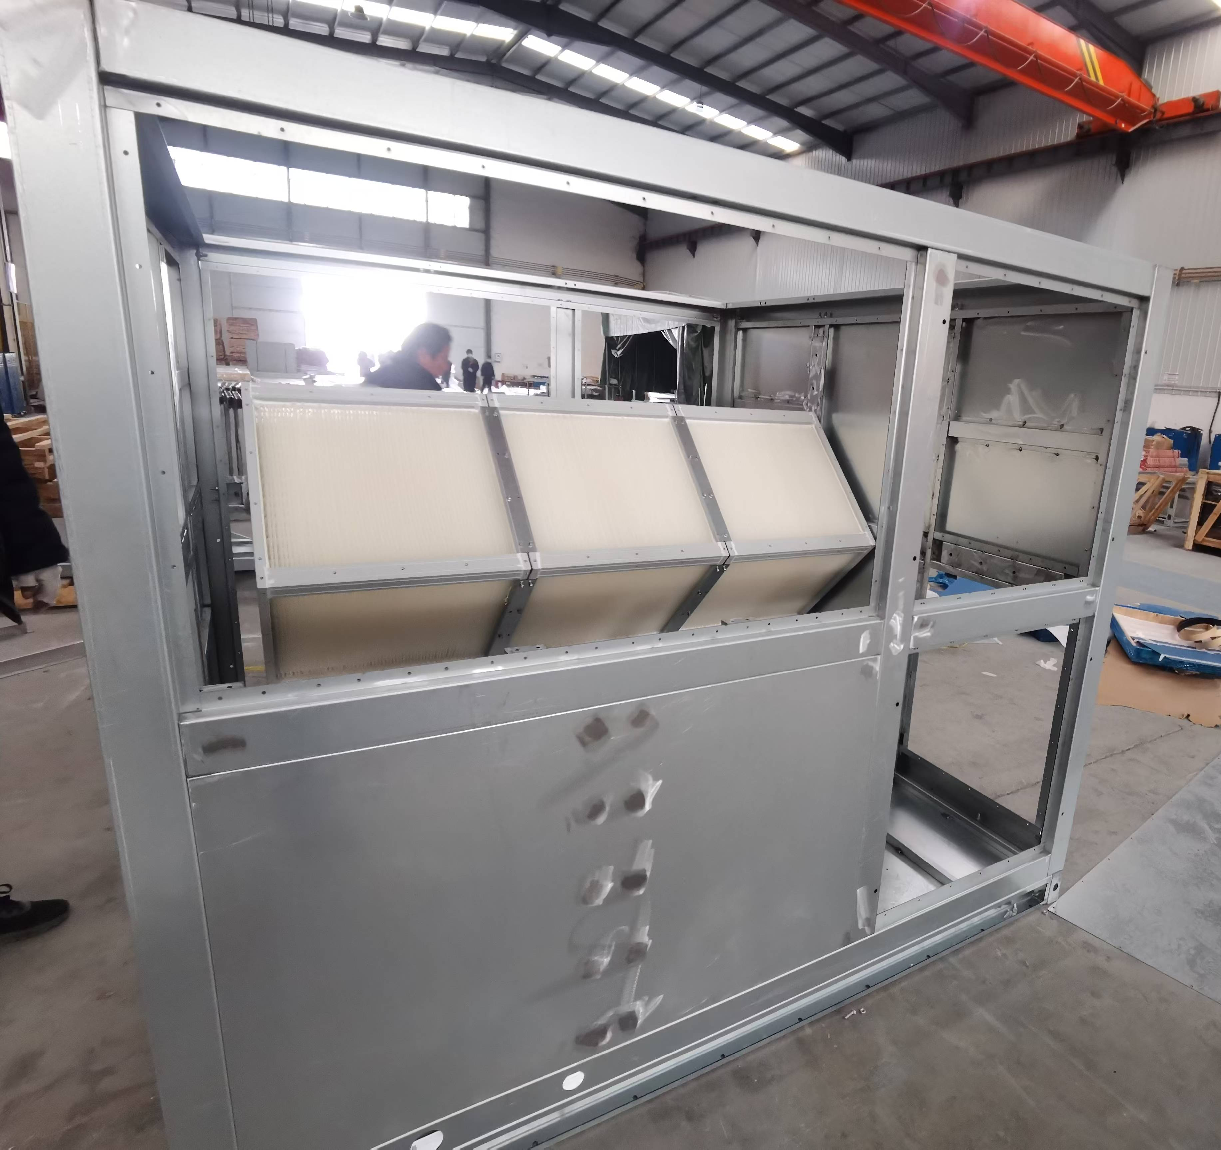
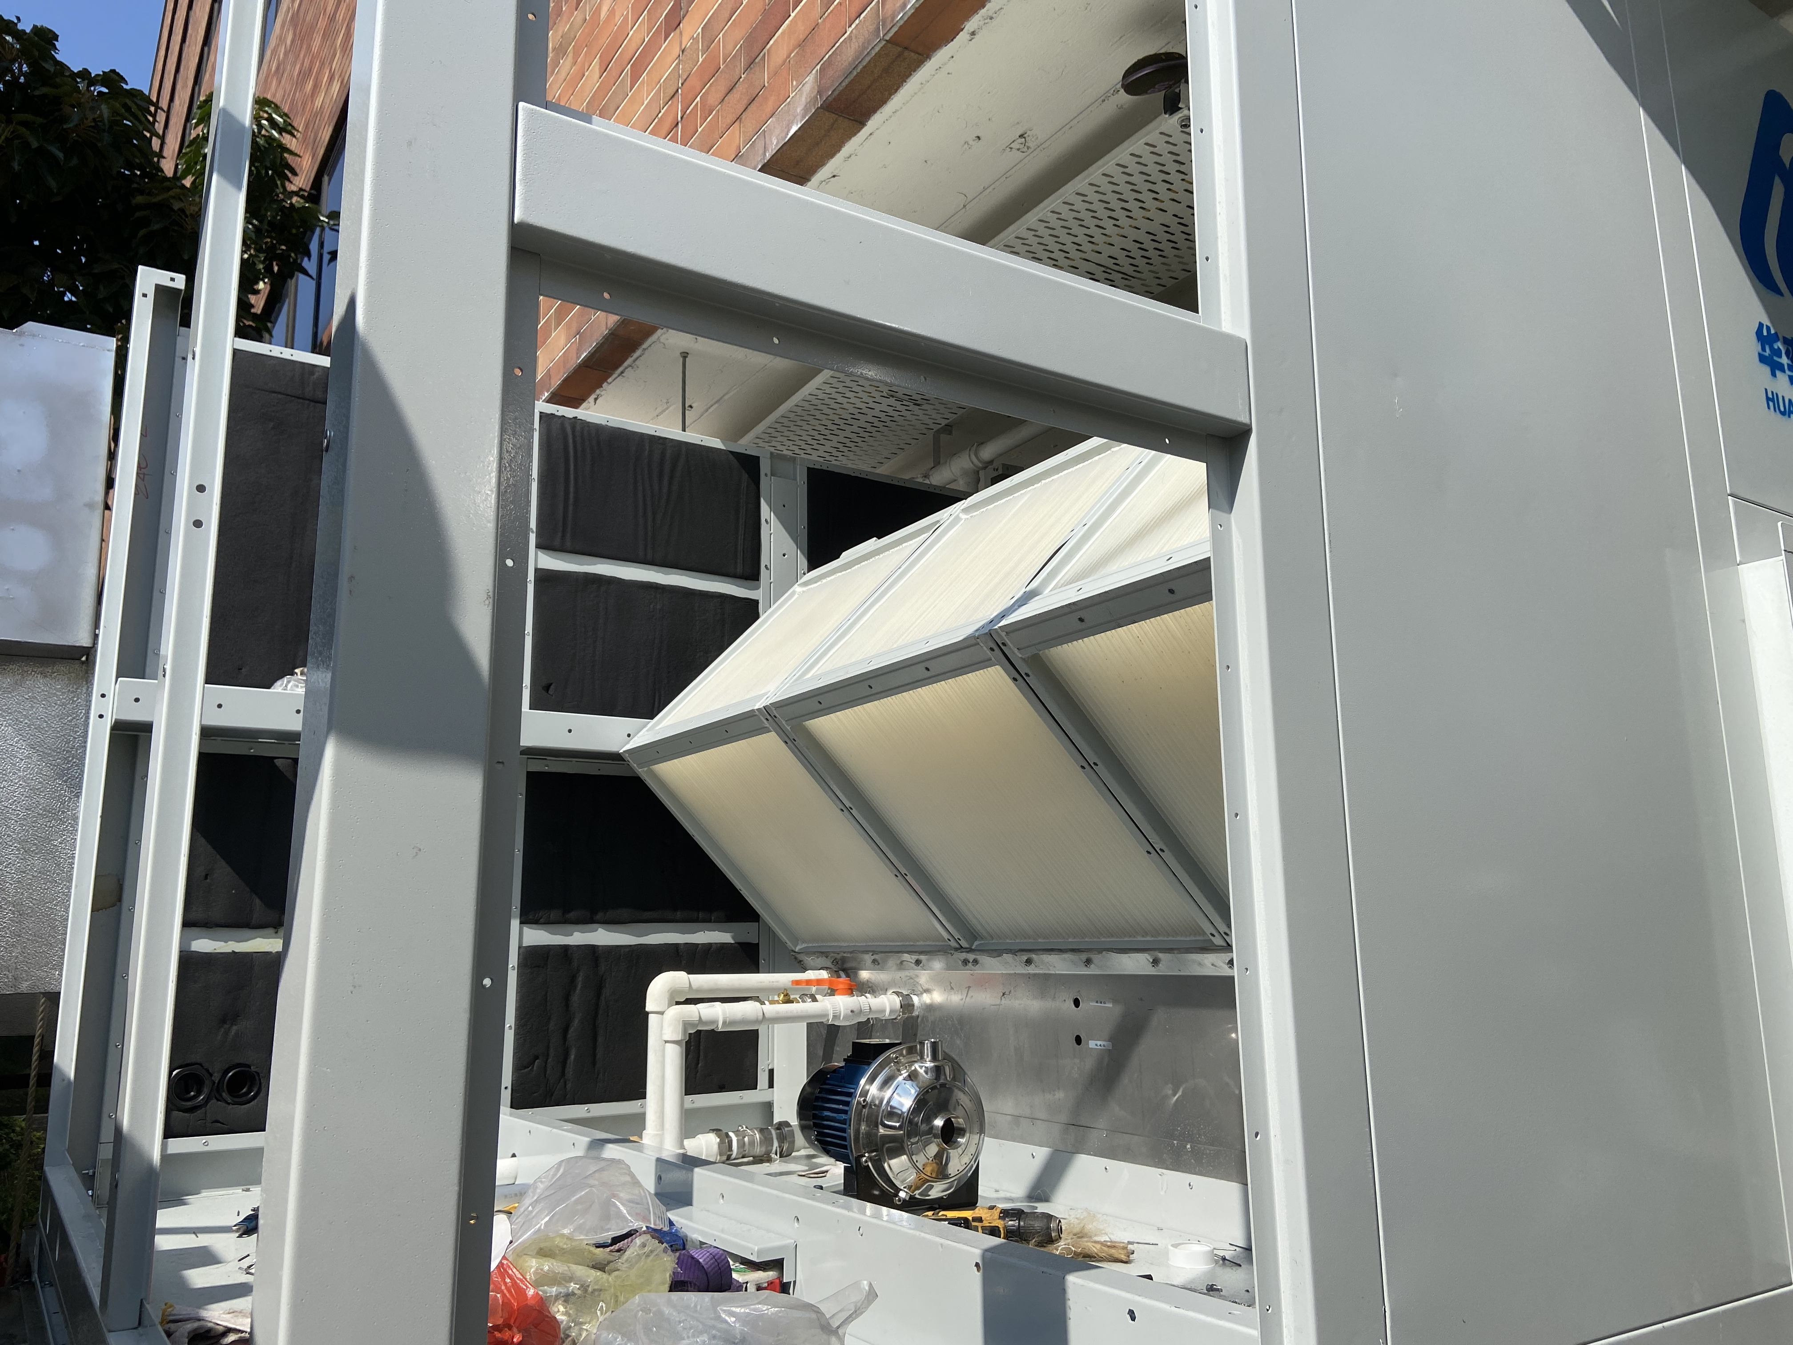
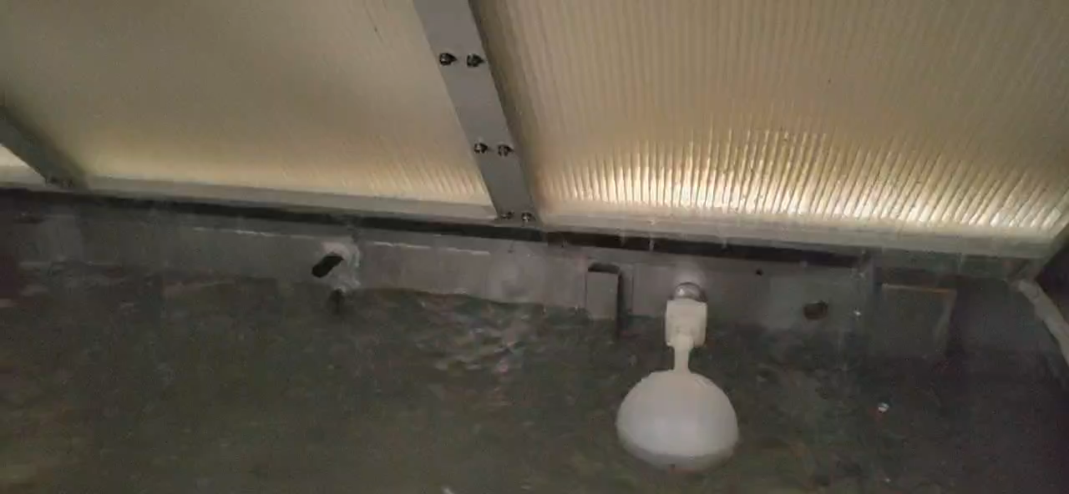
4. 工程应用与节能经济性
IEC系统的现场安装
IEC外观展示
喷水系统正常运行 (video)

Slide 21
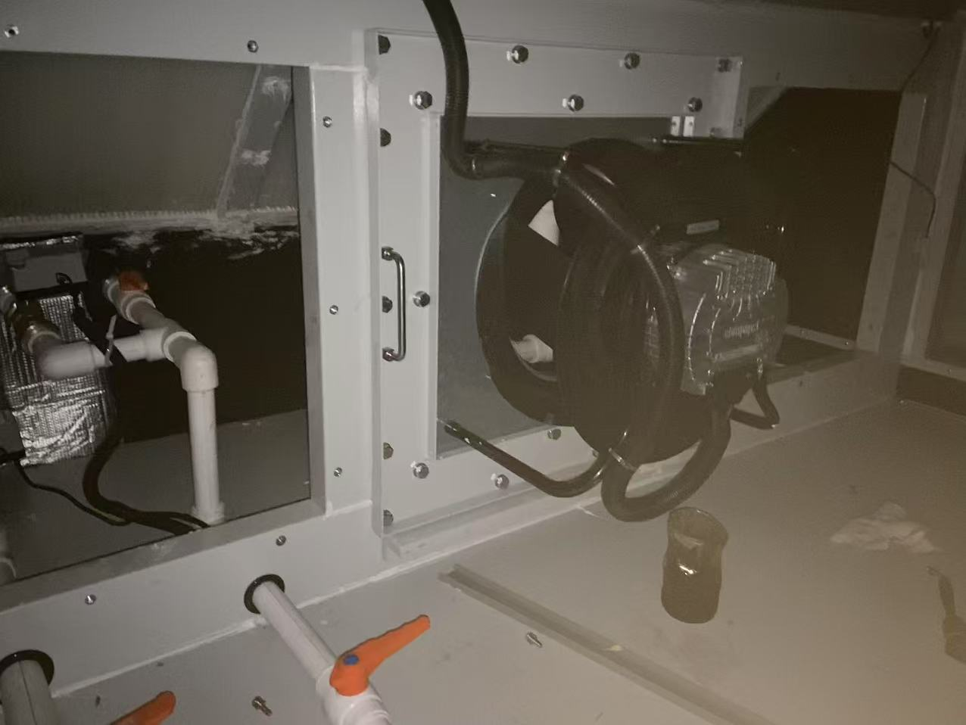
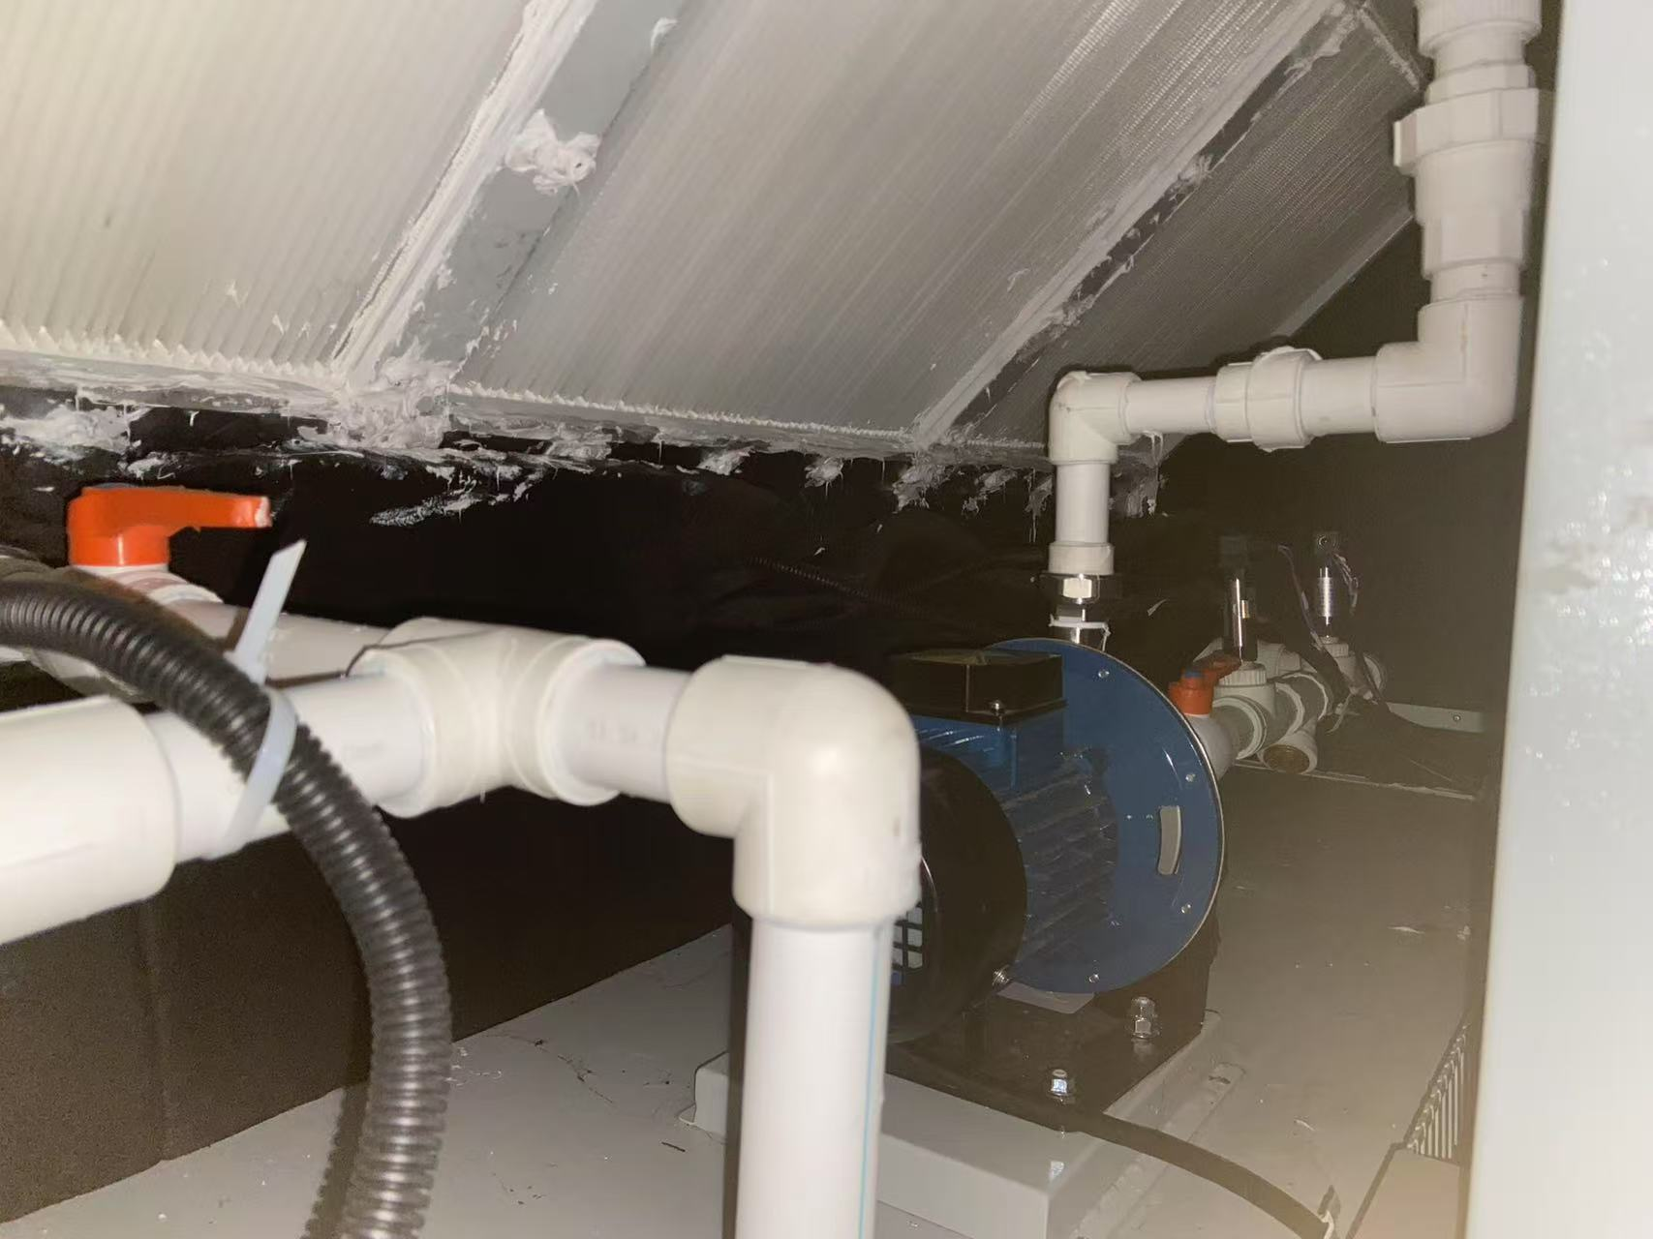
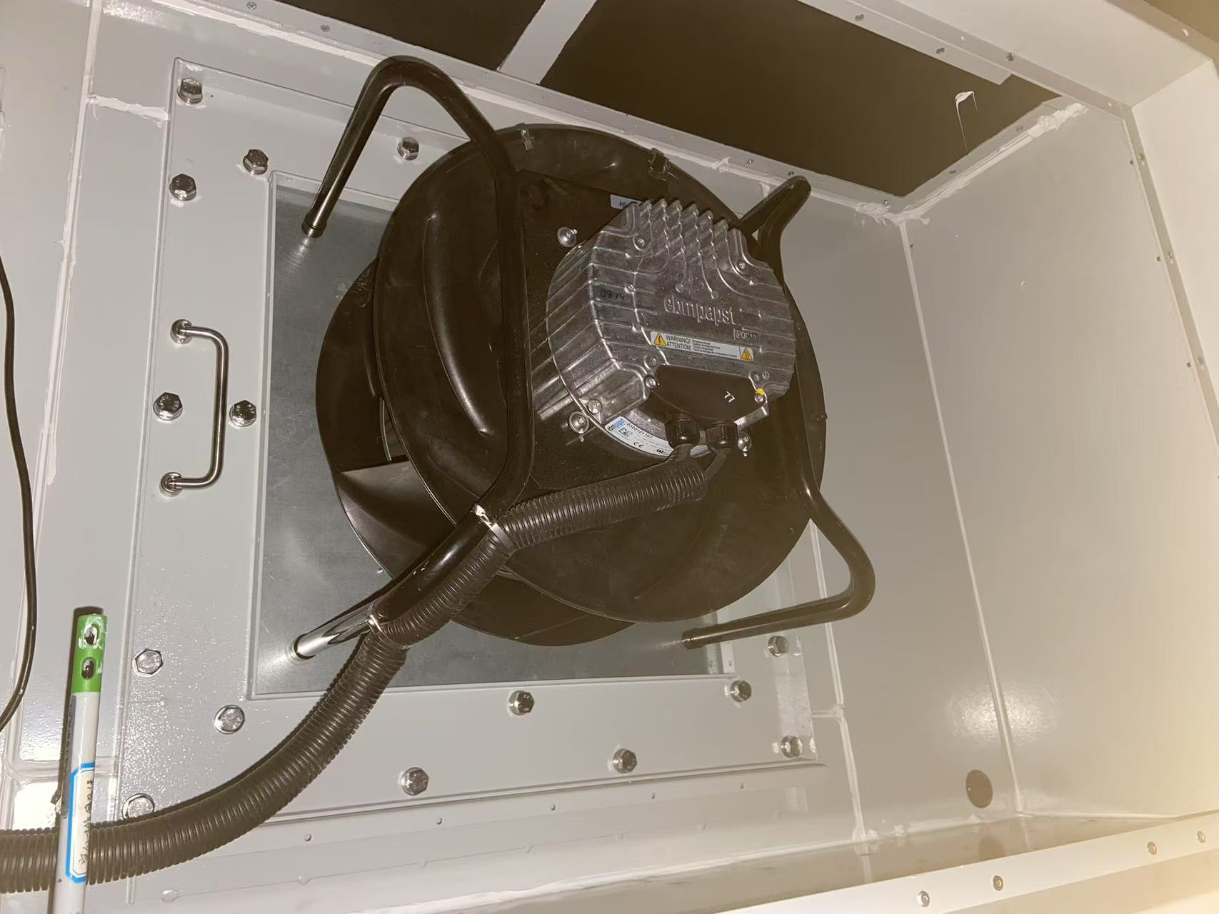
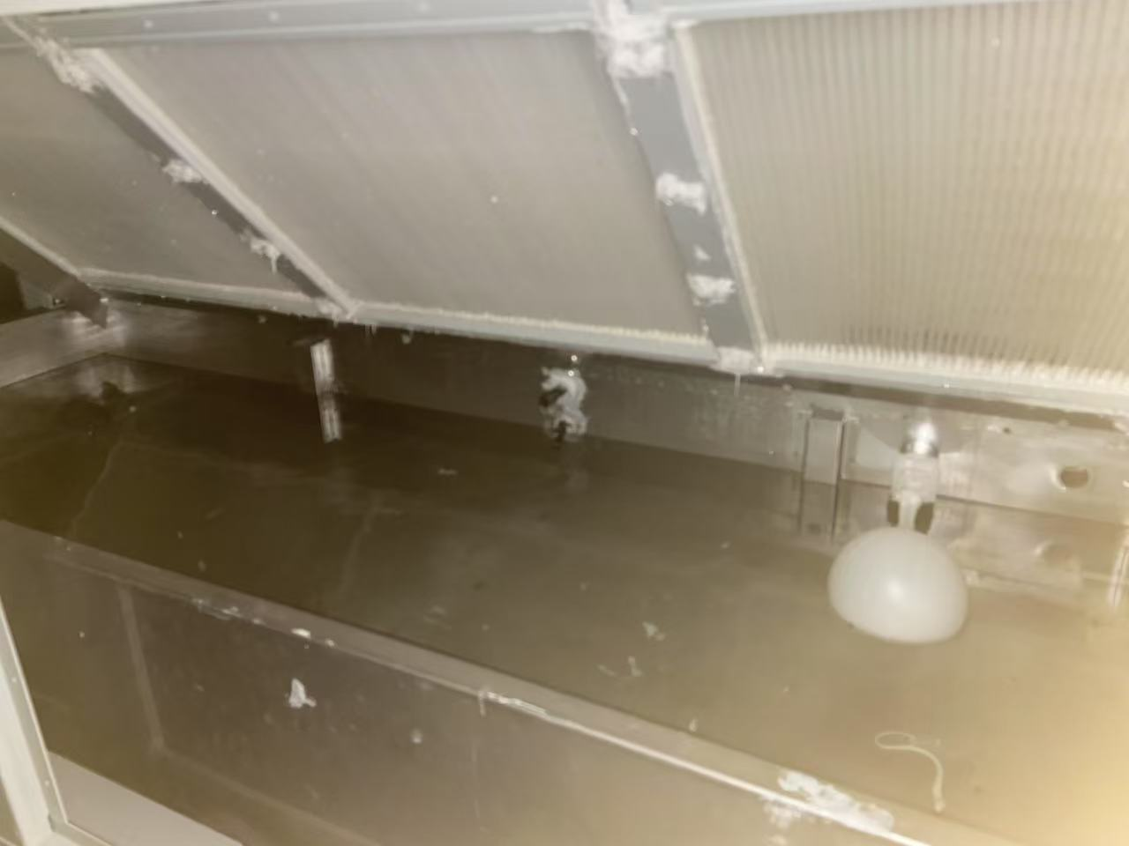
4. 工程应用与节能经济性
二次风风机
水泵
一次风风机
水箱

Slide 22
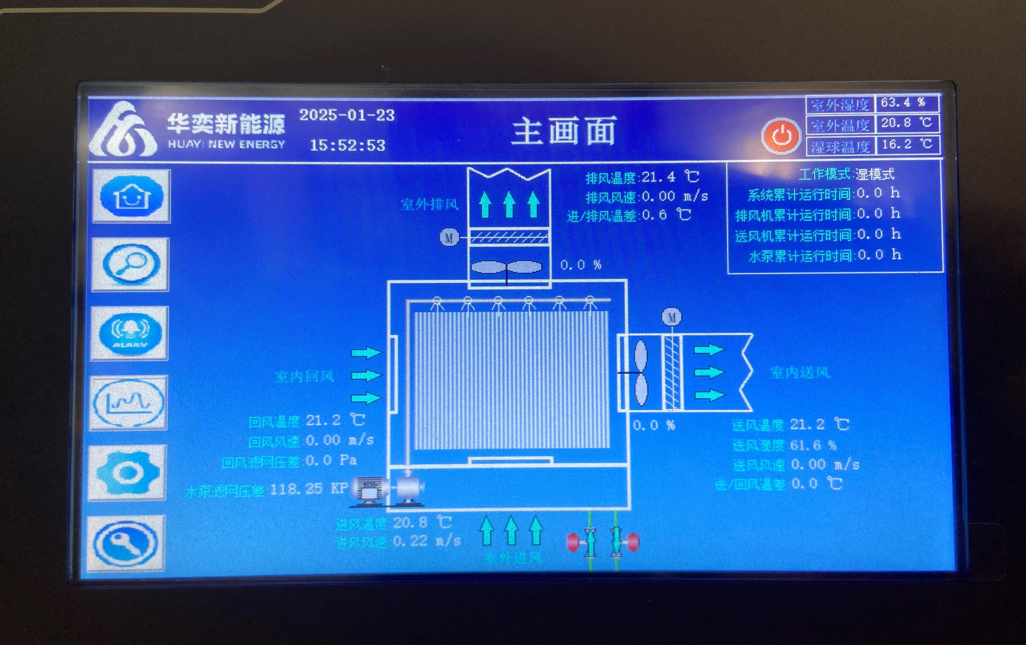
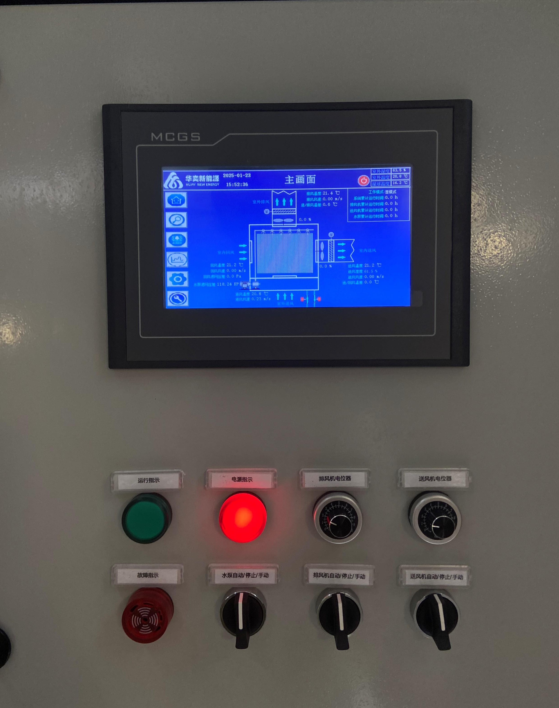
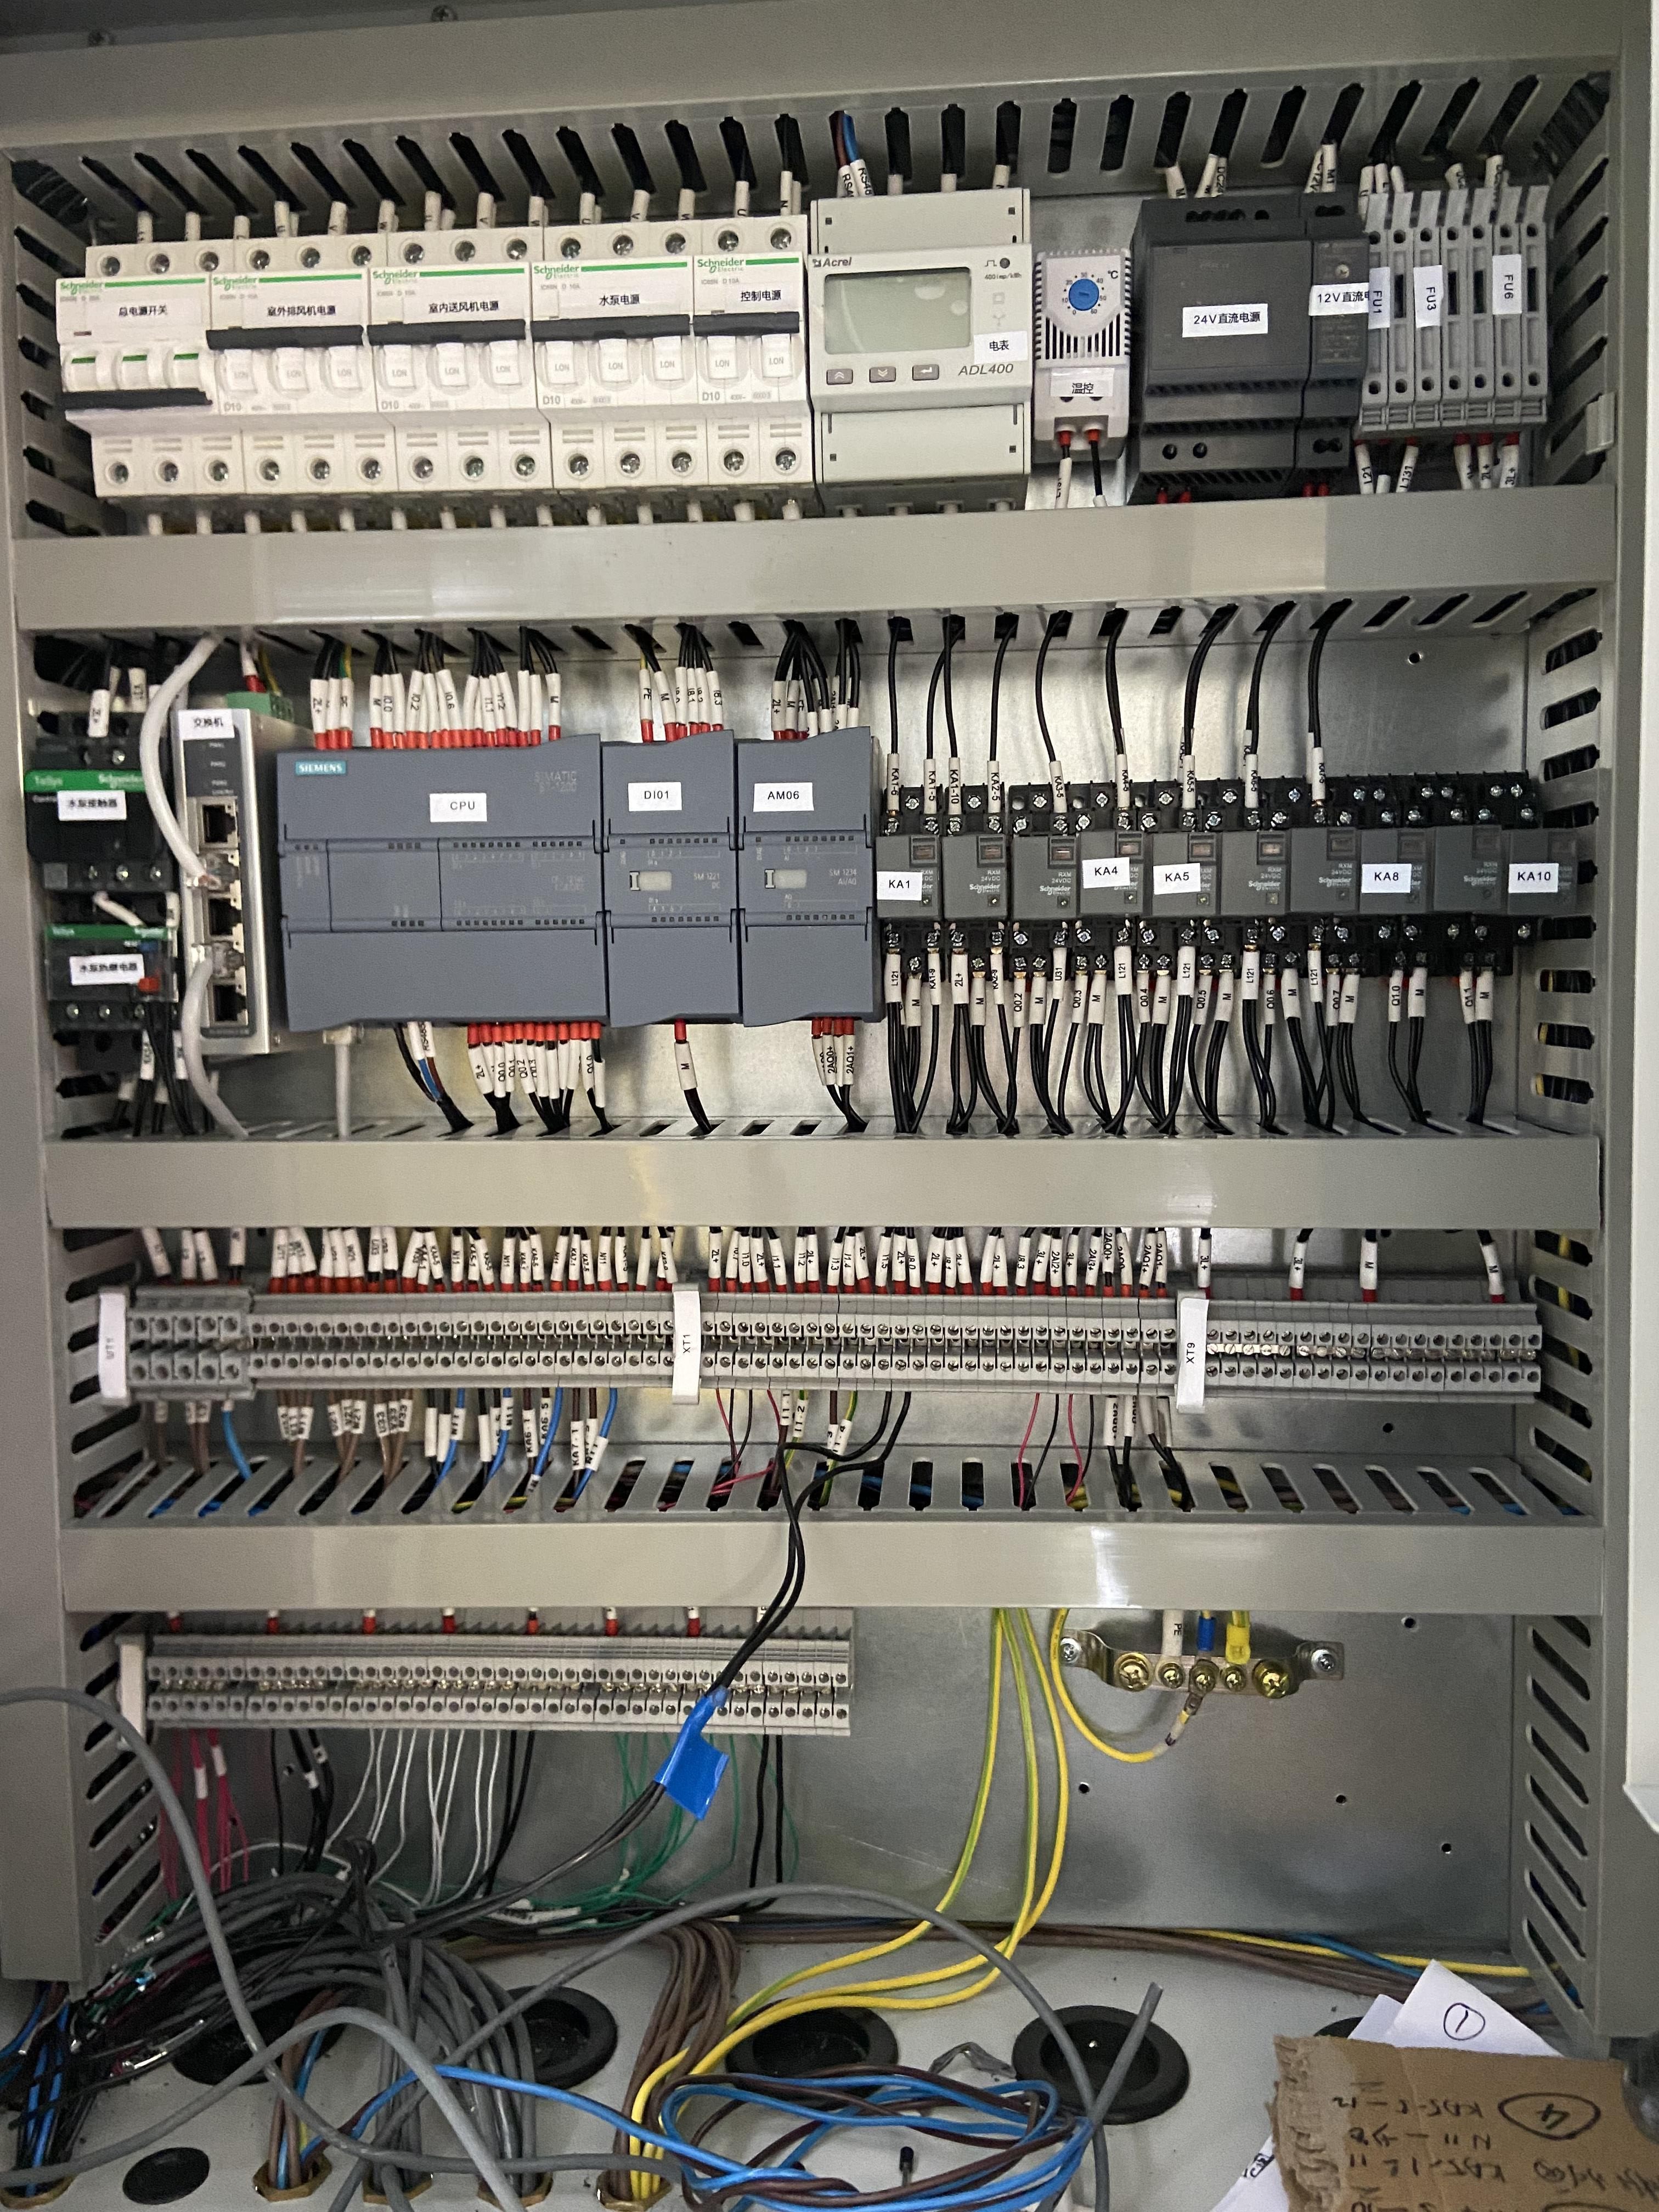
4. 工程应用与节能经济性
数据监测系统
Local Motor Control Panel (LMCP) 现场电机控制柜

Slide 23
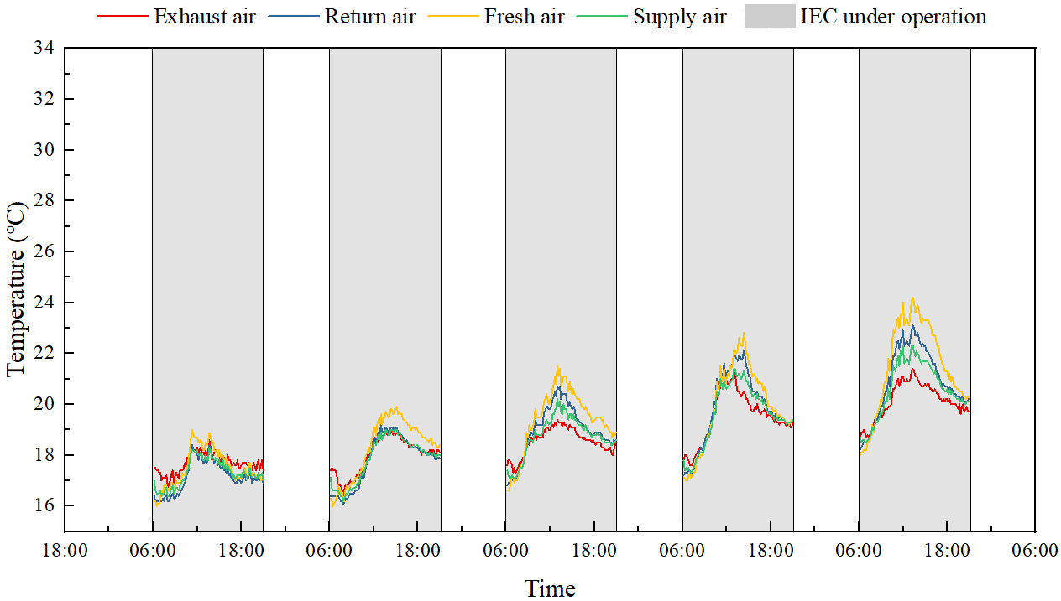
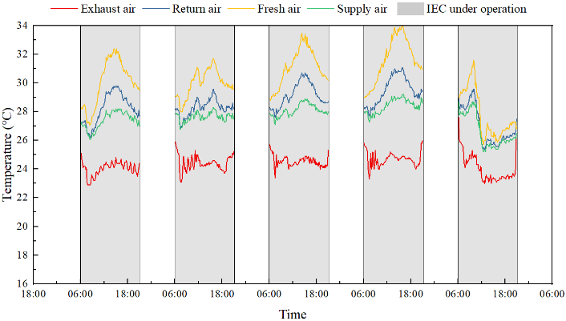
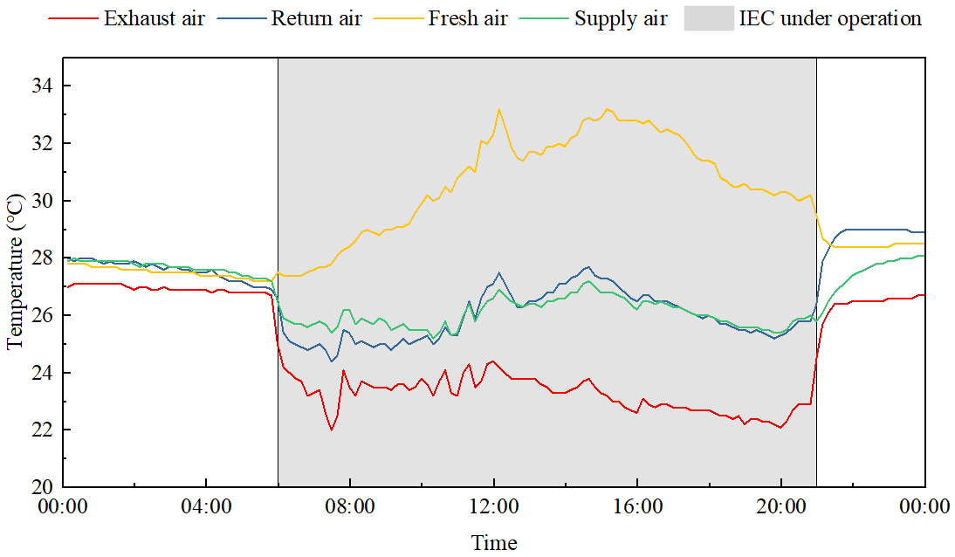
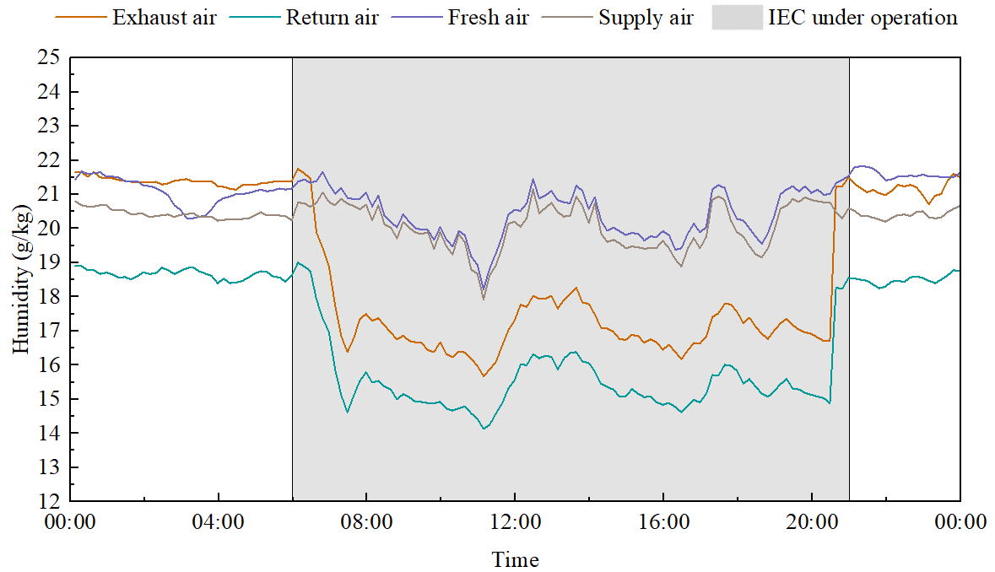
4. 工程应用与节能经济性
代表性月份的结果分析
三月
八月
代表性日期的结果分析（八月）
Notes:
上面两张图对比：黄线代表的新风温度始终高于绿线代表的送风温度，在灰色阴影标注的IEC运行时段尤为明显。
在三月份的运行过程中，尽管新风温度波动较大，送风温度仍保持相对稳定和较低水平。而八月份的的送风温降较三月有大幅提升。
下面两张图代表八月某天的PP-IEC温降和除湿效果。下一页具体分析。

Slide 24
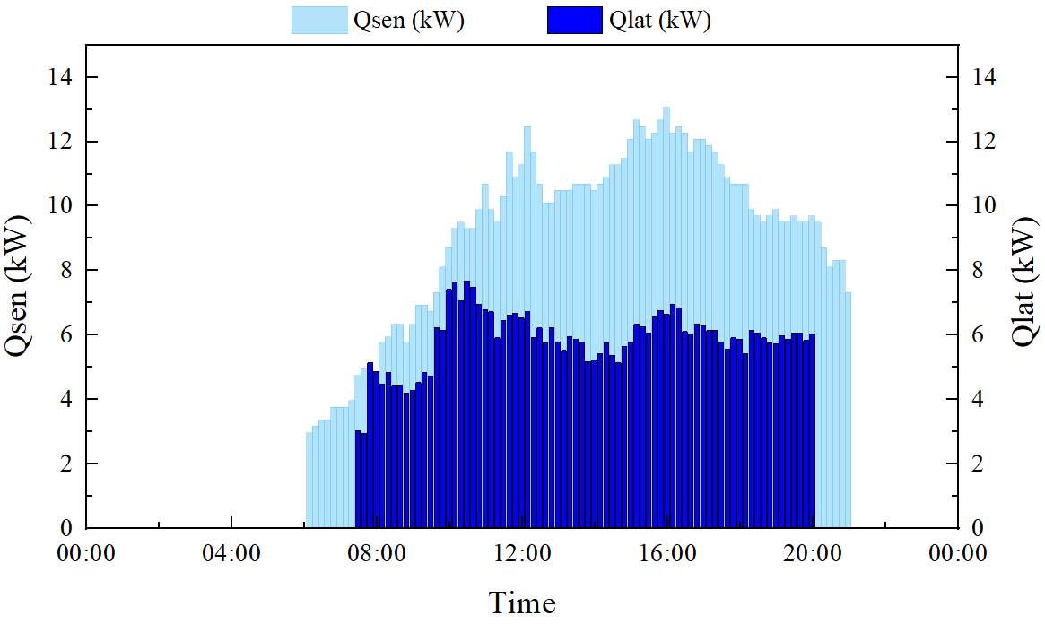
4. 工程应用与节能经济性
代表性日期实验与计算结果分析
代表性日期温度变化情况
PP-IEC系统的能量回收性能
6.6 ℃
在午后14点左右，新风和送风温差达到最大值约6.6°C。
PP-IEC系统可负担的显热负荷为 208 kWh/day，潜热负荷为103.4 kWh/day 。
PP-IEC 系统能够成功地预冷送入室内的新风温度，确保送风更加凉爽和稳定，从而提高室内舒适度。

Slide 25
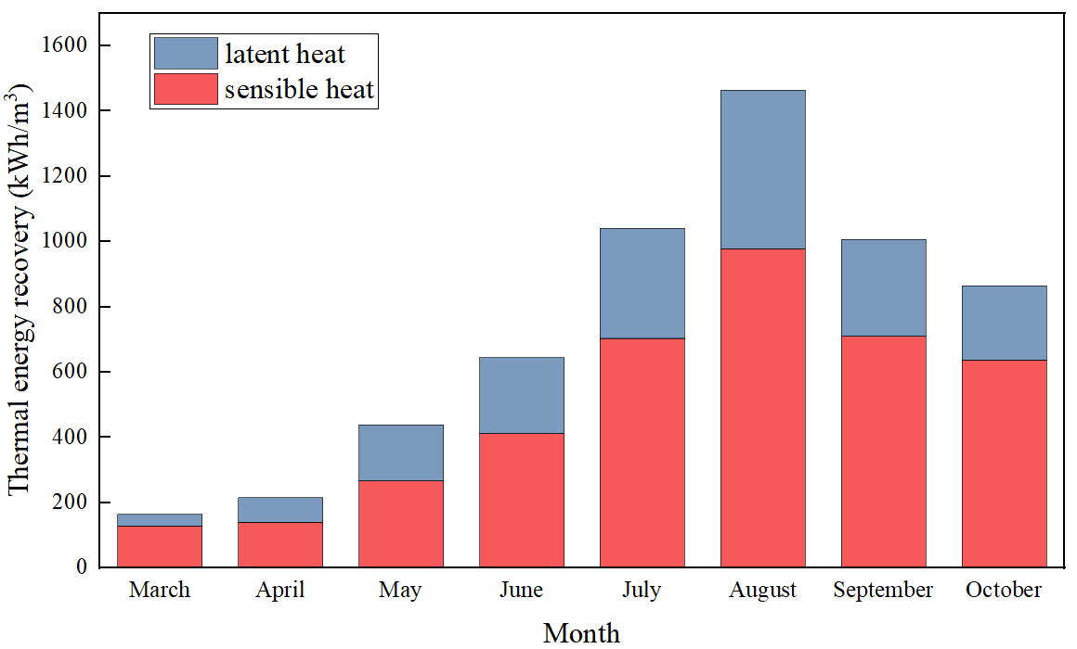
4. 工程应用与节能经济性
PP-IEC系统能量回收性能的逐月分析
系统能量回收最显著的增长出现在7月和8月。
8月份的显热回收量约为969 kWh/m³，潜热回收量约为469 kWh/m³。

Slide 26
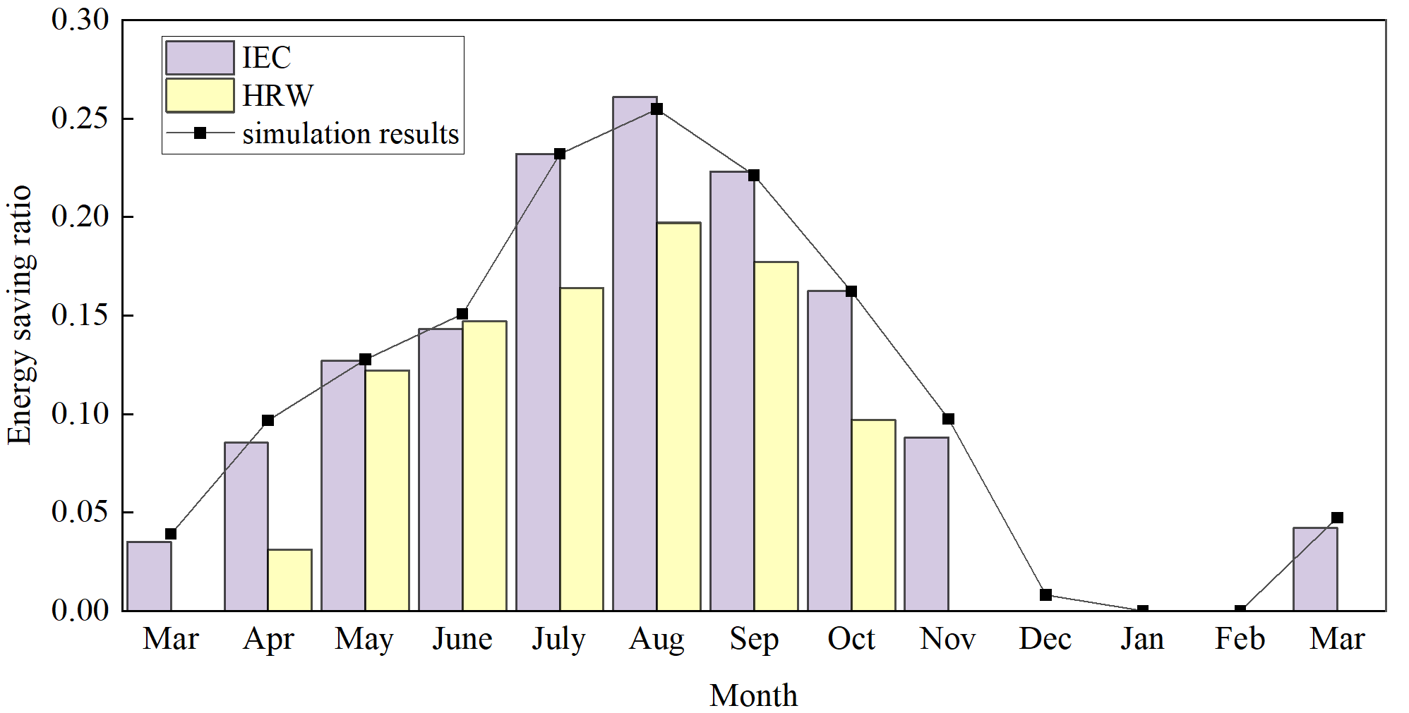
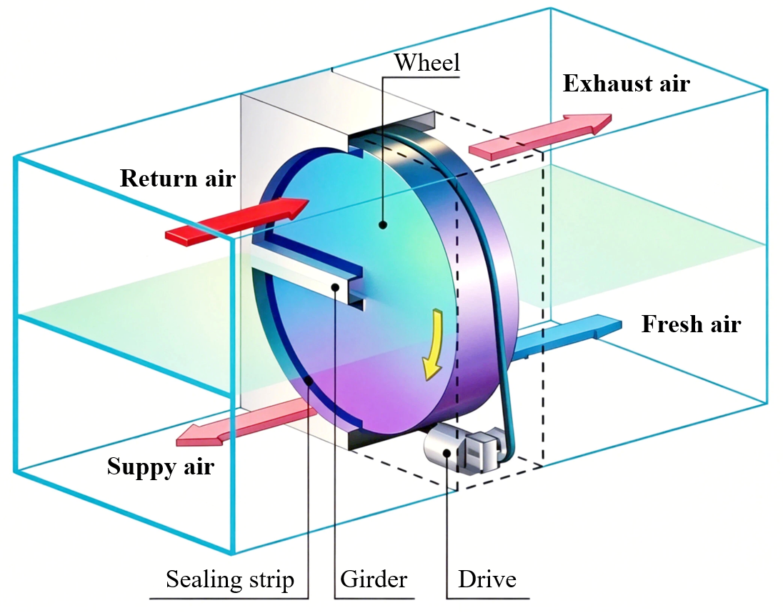
4. 工程应用与节能经济性
PP-IEC 系统与热轮系统的全年节能性能对比分析（模拟结果）
热轮图样
对比结果
在6月至9月期间，PP-IEC与HRW系统的节能率均处于较高水平。
两者均在8月达到最高节能率，其中IEC约为25.9%，明显优于HRW的18.2%。
PP-IEC得益于利用水蒸发焓差潜力处理冷负荷，其全年节能周期为3月至11月，长于仅在4月至10月有效的HRW系统。

Slide 27
4. 工程应用与节能经济性
PP-IEC与HRW系统的经济性对比总结分析
Item | PP-IEC | HRW
Initial investment (HKD) | 68,000 | 88,000
Operation cost (HKD/year) | 8,712 | 9,730
Maintenance (HKD/year) | 2500 | 4000
Annual net benefits (HKD/year) | 19,697 | 11,347
Payback year | 3.6 | 7.4
HRW的总收益（含能量回收与冷水机组投资减少）略高于IEC，但其初始投资和维护成本更高。
综合成本计算后，PP-IEC的净收益比HRW高出9.6%，且动态投资回收期更短（IEC为3.6年，HRW为7.4年）。
综合考虑经济性与回收期，PP-IEC系统是中央空调能量回收的更优选择，在香港及广东等湿热地区具有更大的应用潜力。

Slide 28
5. 研究结论
1. 芯体设计：在所研究工况下，4～6 mm 通道间隙的净节能效果最佳；PP 芯体兼顾传热性能与抗结垢需求。
2. 模型验证：考虑 PP 壁面热阻的有限差分模型，与实验值的最大偏差不超过 7%，可用于所研究工况下的性能分析。
3. 现场性能：代表日新风与送风的最大温差约为 6.6 ℃；日显热、潜热回收量分别为 208 和 103.4 kWh。
4. 节能潜力：全年模拟中，PP-IEC 的有效节能期为 3—11 月；8 月节能率约为 25.9%，高于热轮系统的 18.2%。
5. 经济性：在本案例的成本假设下，PP-IEC 净收益比热轮系统高 9.6%，动态投资回收期为 3.6 年，短于热轮的 7.4 年。

Slide 29
  Thank you for your attention!

